Slide 1
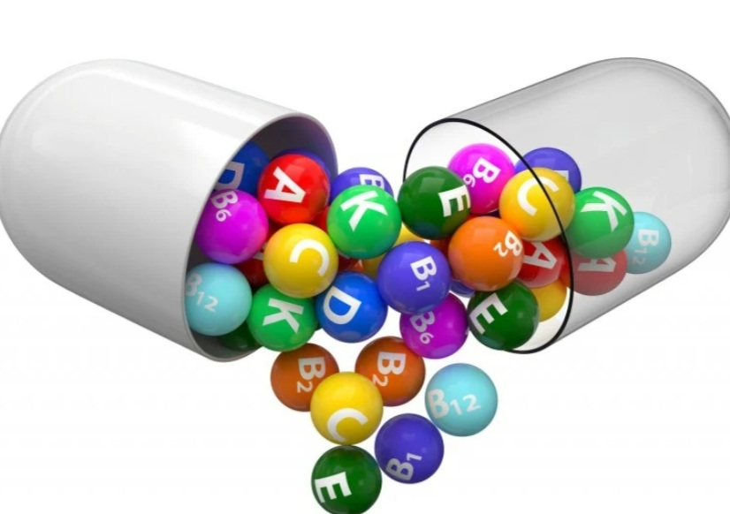

WITAMINY
WYKONAWCA : KACPER TOKARZ KLASA 7B

Slide 2
CO TO SĄ WITAMINY ?

Slide 3
WITAMINY – TO ZWIĄZKI CHEMICZNE, KTÓRYCH NASZ ORGANIZM SAM NIE WYTWARZA (OPRÓCZ WITAMINY D3), DLATEGO MUSIMY PRZYJMOWAĆ JE Z POŻYWIENIEM.

Slide 4
GDZIE ZNAJDUJĄ SIĘ WITAMINY ?
ZNAJDUJĄ SIĘ W POKARMACH ZARÓWNO POCHODZENIA ROŚLINNEGO , JAK I ZWIERZĘCEGO

Slide 5
WITAMINY DZIELIMY :

Slide 6




NA ROZPUSZCZALNE W TŁUSZCZACH

Slide 7






NA ROZPUSZCZALNE W WODZIE

Slide 8

CHARAKTERYSTYKA POSZCZEGÓLNYCH WITAMIN
ROZPUSZCZALNYCH
W TŁUSZCZACH:
SAMA NAZWA WSKAZUJE , PRZYSWAJALNOŚĆ TYCH WITAMIN JEST ŚCIŚLE ZWIĄZANA Z OBECNOŚCIĄ TŁUSZCZÓW W POKARMACH KTÓRE SPOŻYWAMY.

Slide 9
Witaminy rozpuszczalne w tłuszczach :
Są magazynowane w organiźmie czyli wątrobie oraz tkance tłuszczowej .
Nie grozi nam niedobór
Ich nadmiar powoduje groźne zatrucia i uszkodzenia wątroby

Slide 10
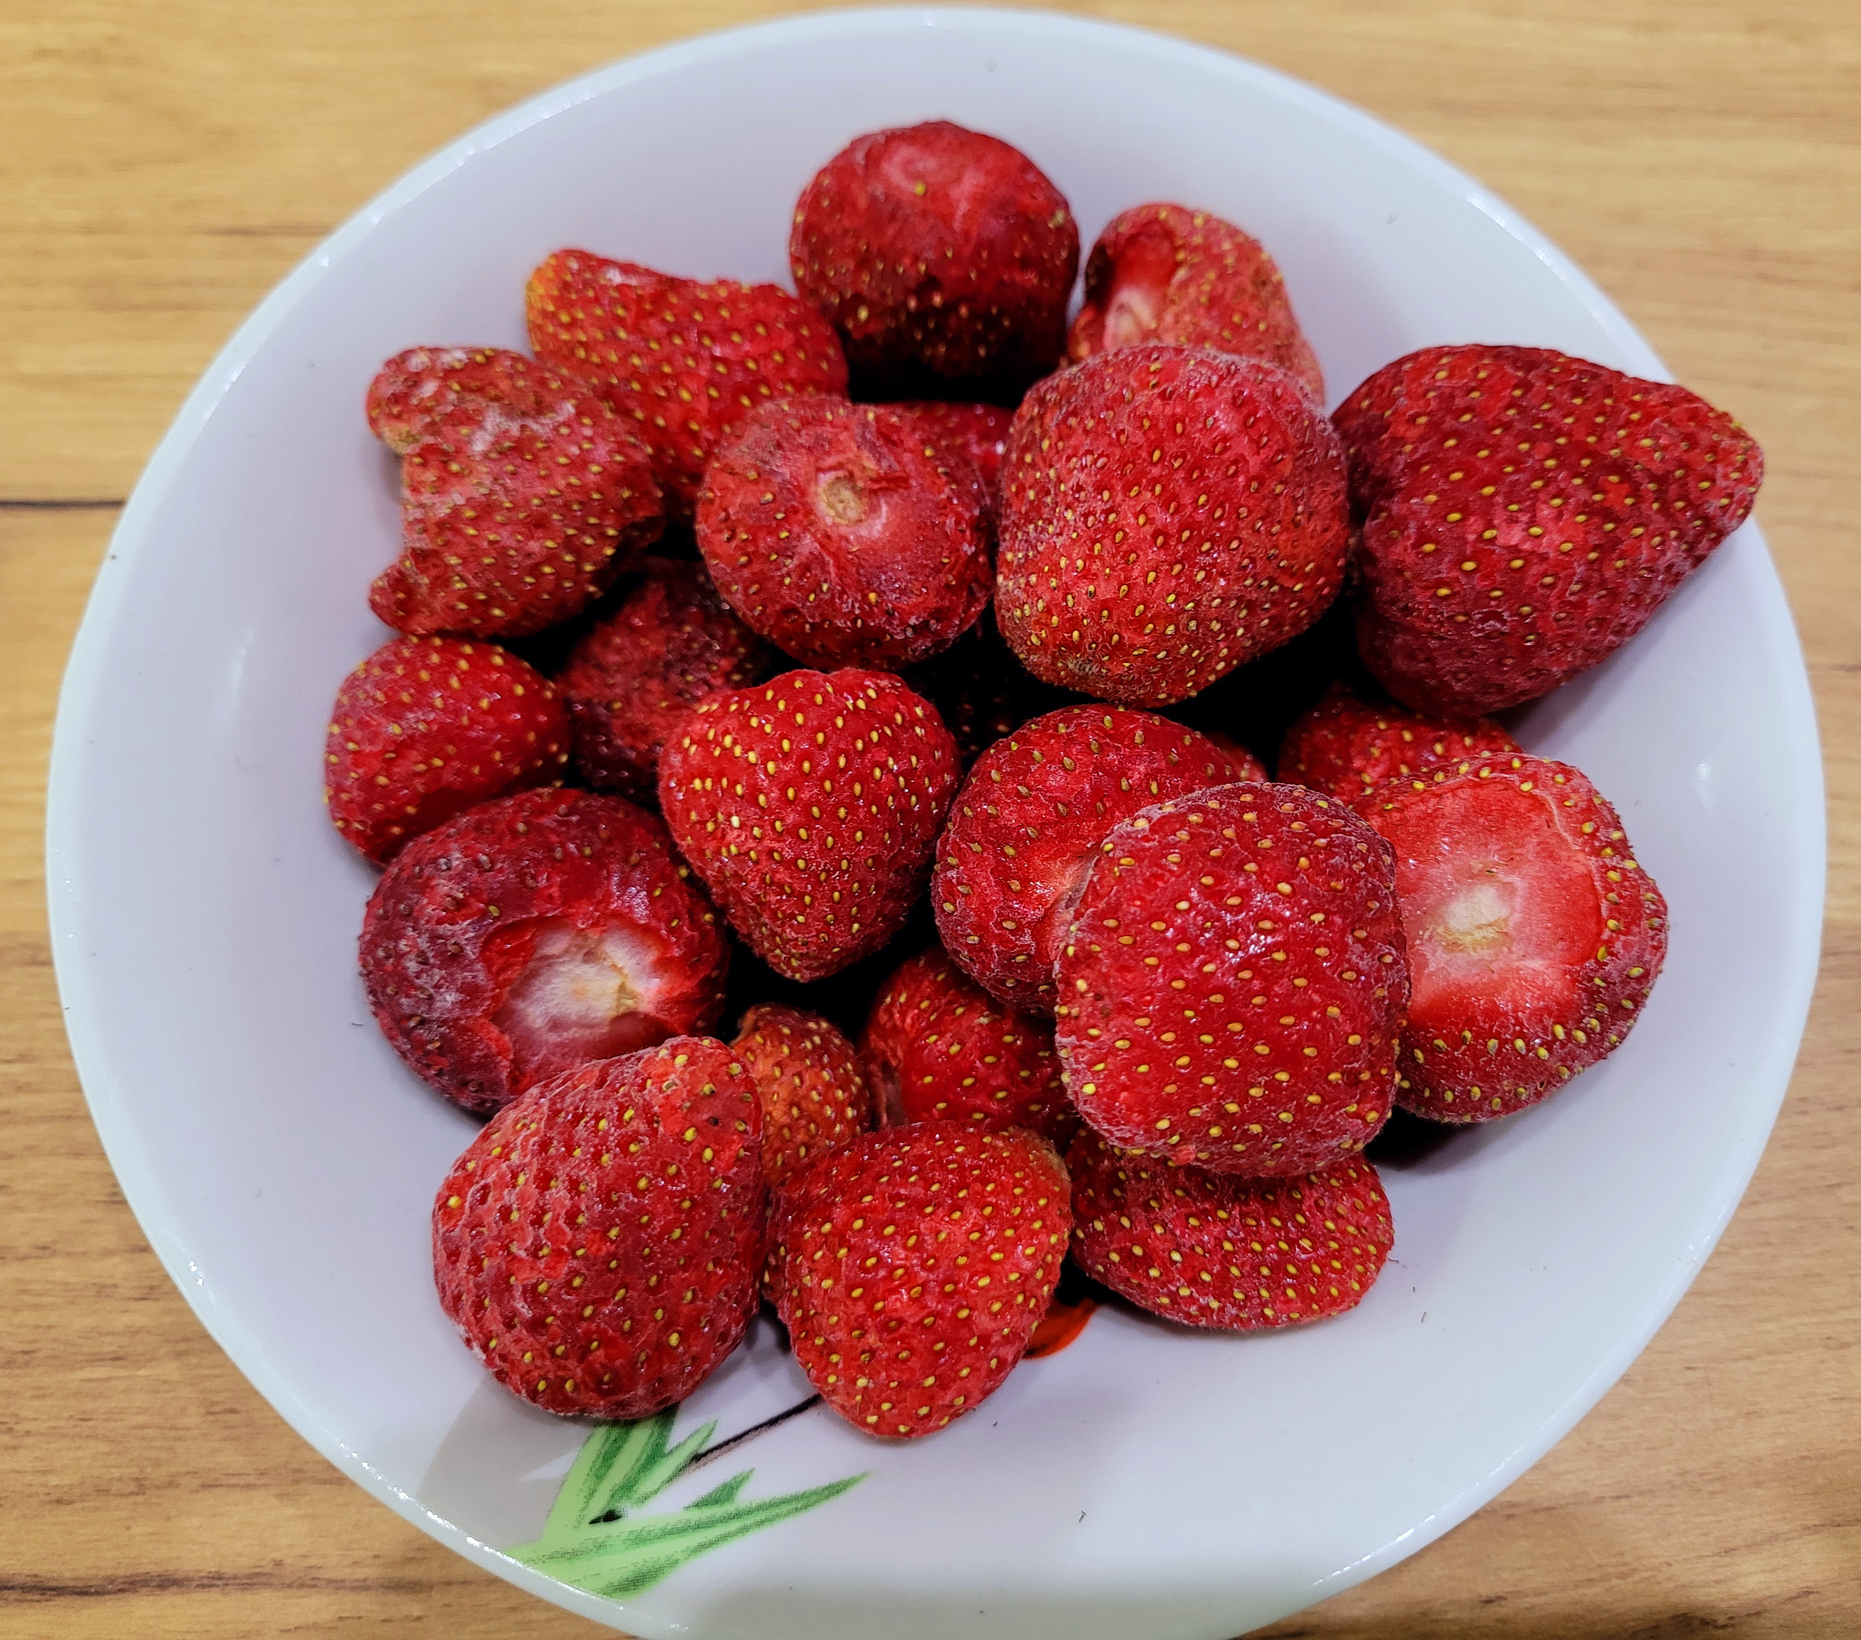
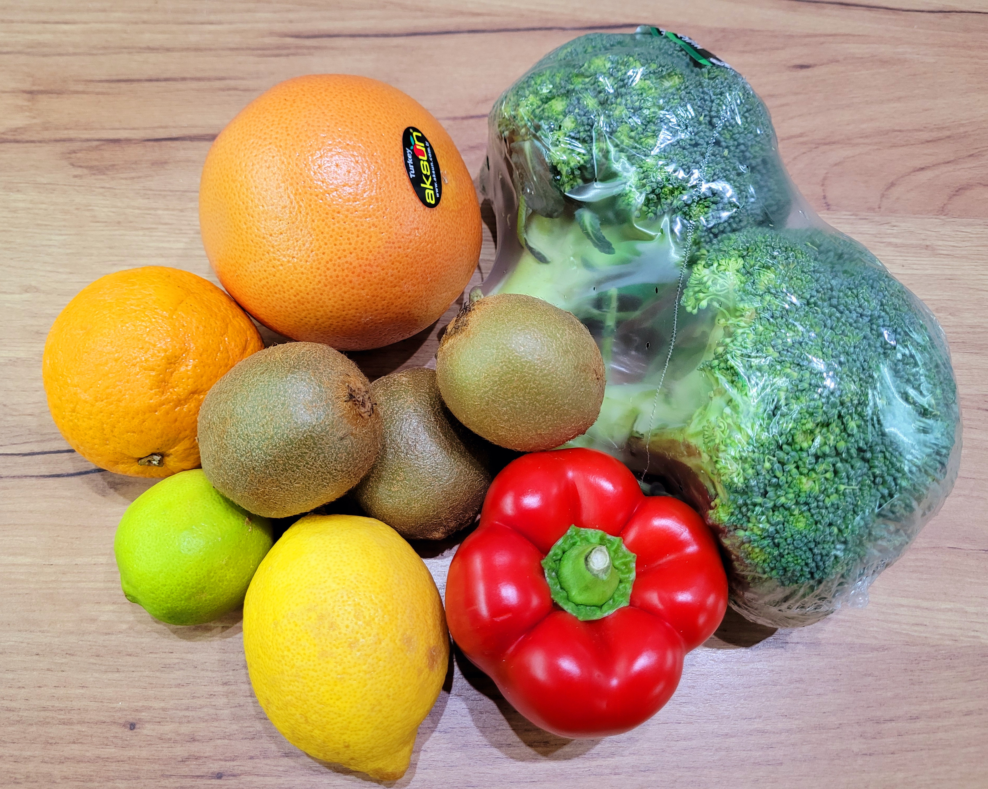
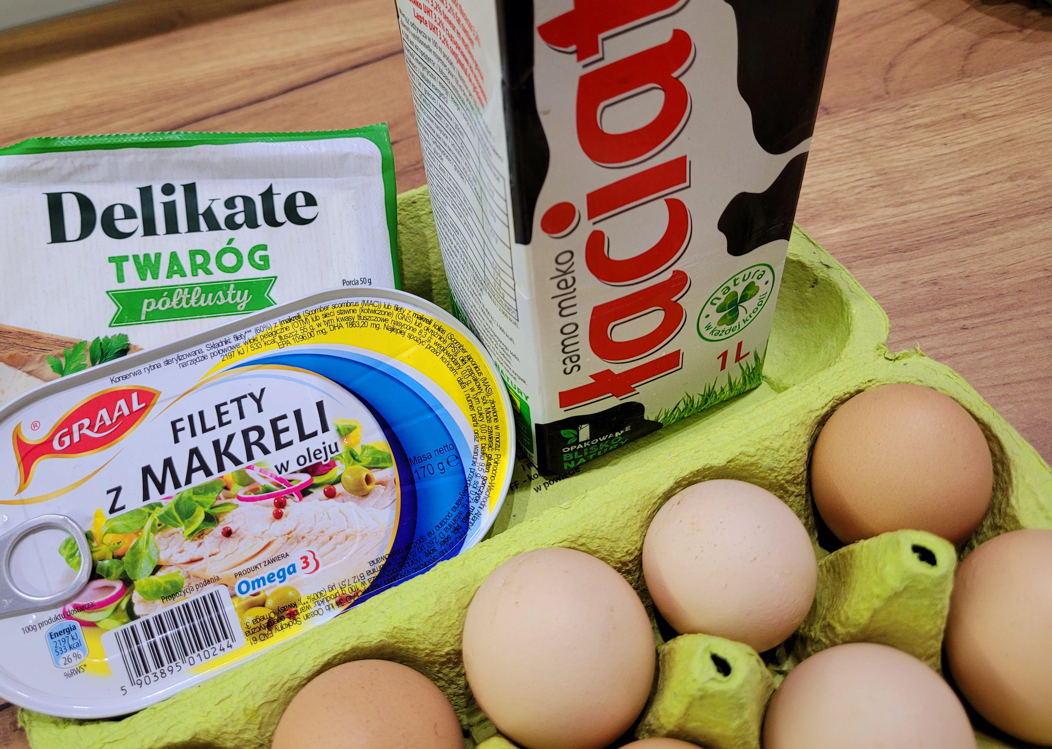
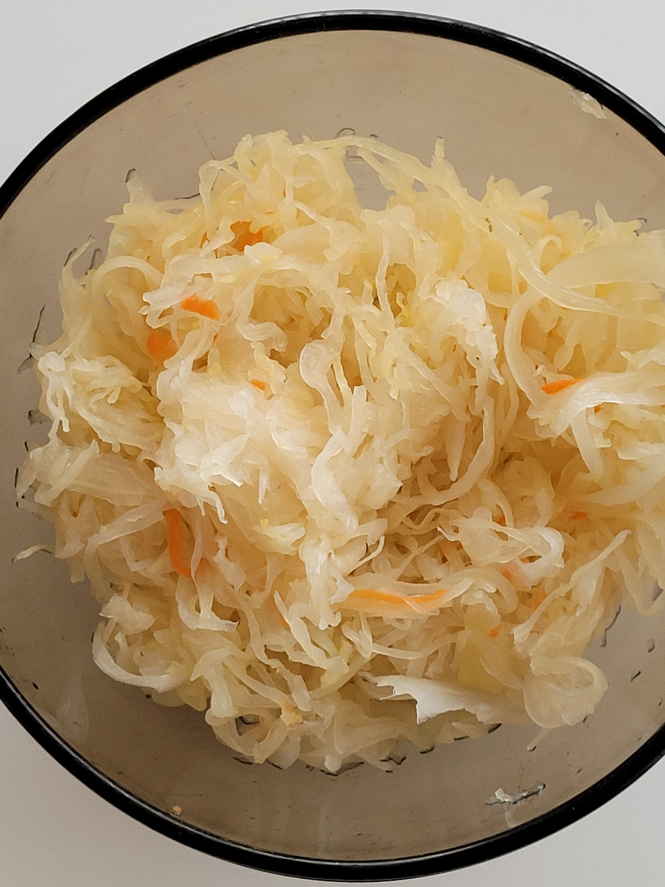
WITAMINA A
KTÓRA WYSTĘPUJE W DWÓCH POSTACIACH:
- RETINOL W PRODUKTACH POCHODZENIA ZWIERZĘCEGO
- PROWITAMINA A CZYLI BETA-KAROTEN W PRODUKTACH POCHODZENIA ROŚLINNEGO
OGÓLNIE BIERZE UDZIAŁ W PROCESIE WIDZENIA I PRAWIDŁOWYM FUNKCJONOWANIU SKÓRY ORAZ ZAPEWNIA WZROST I ROZWÓJ

Slide 11
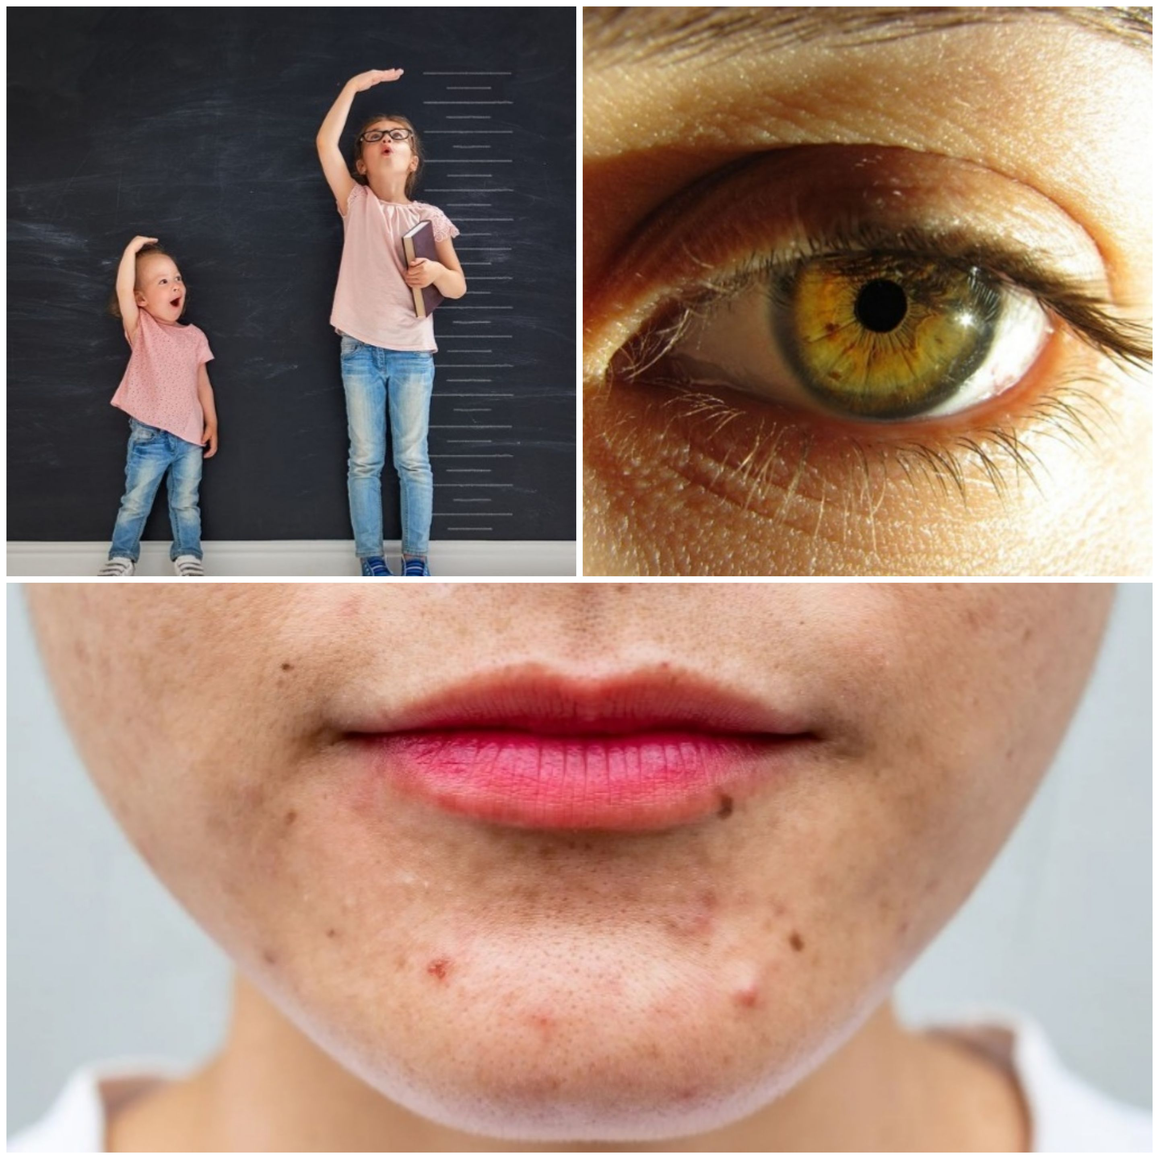
SKUTKI NIEDOBORU WITAMINY A TO:
ZAHAMOWANIE WZROSTU
CHOROBY SKÓRY (SUCH0ŚĆ)
KURZA ŚLEPOTA CZYLI ZŁE WIDZENIE O ZMROKU
WYSYCHANIE SPOJÓWKI OKA
ŁAMLIWOŚĆ PAZNOKCI I WŁOSÓW

Slide 12
WITAMINA D3
REGULUJE ILOŚĆ WAPNIA I FOSFORU W ORGANIŹMIE
ODPOWIADA ZA PRAWIDŁOWĄ BUDOWĘ KOŚCI

Slide 13
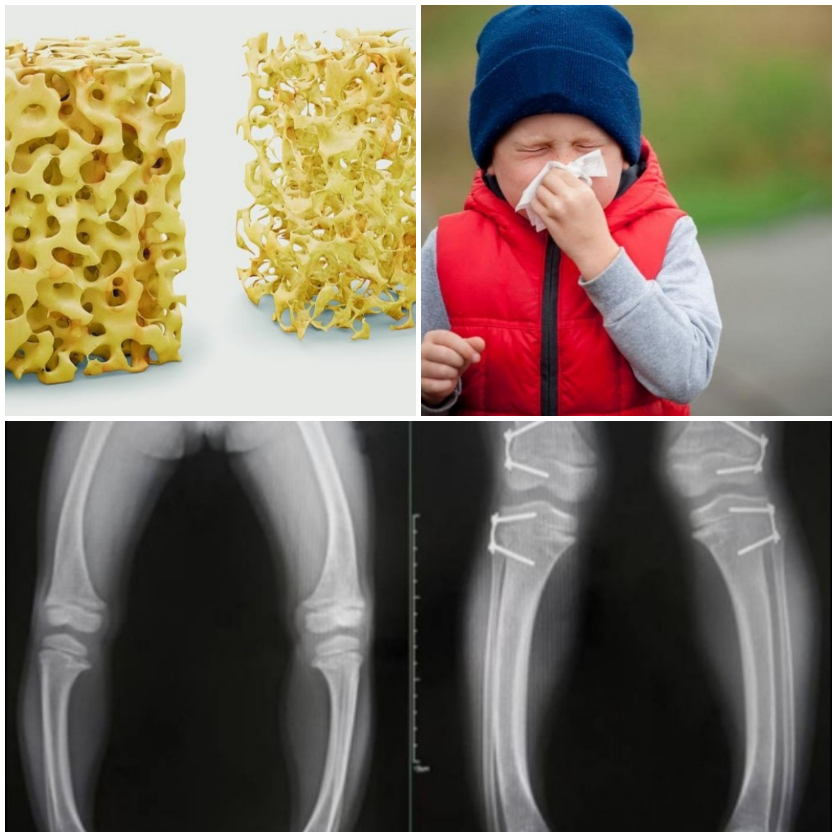
SKUTKI NIEDOBORU WITAMINY D3
- OSTEOPOROZA U DOROSŁYCH
- KRZYWICA U DZIECI
- ZMNIEJSZONA ODPORNOŚĆ

Slide 14
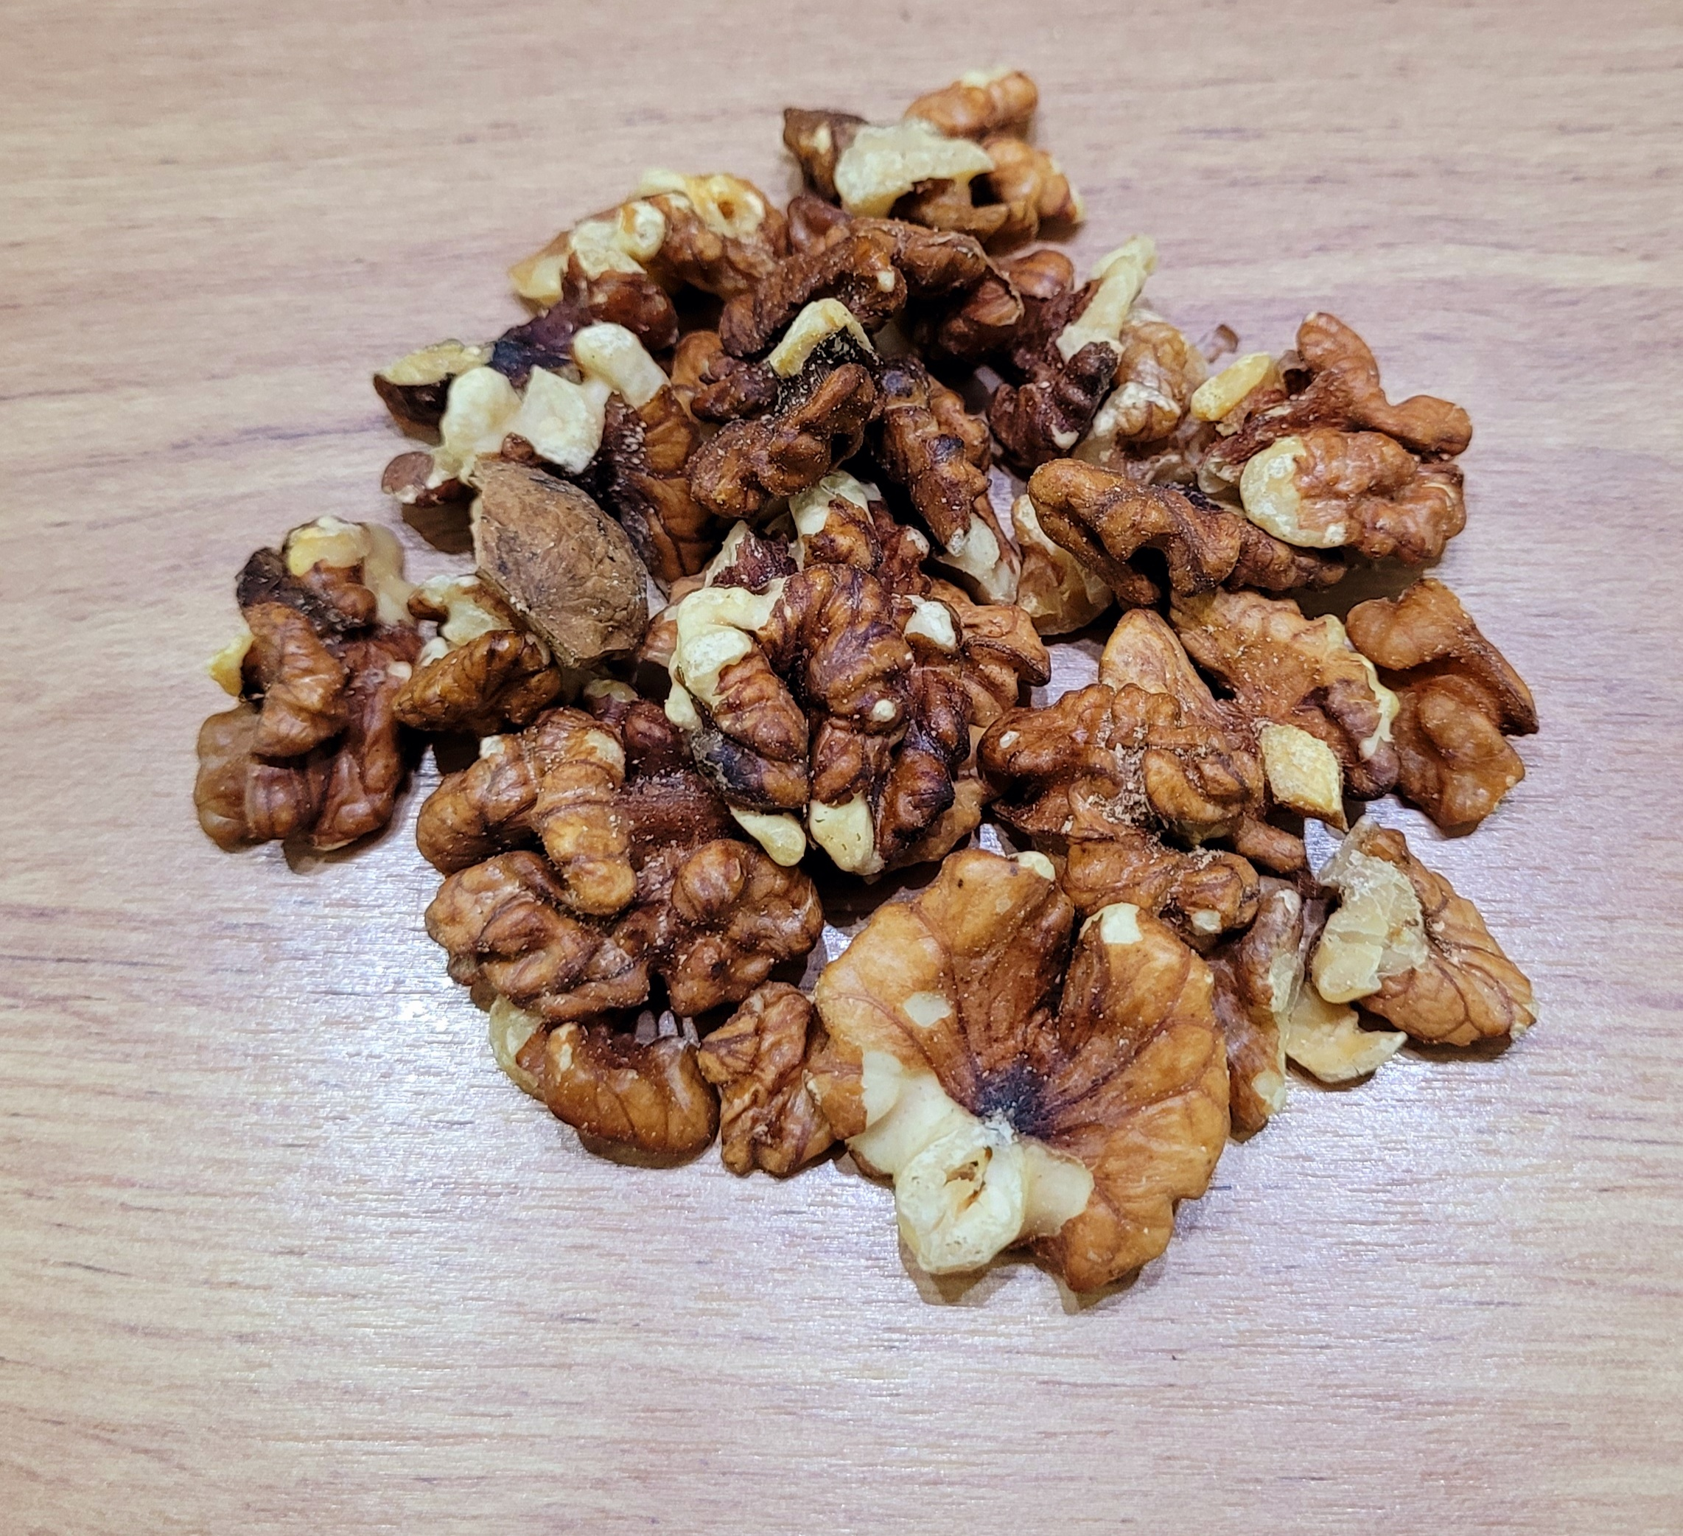
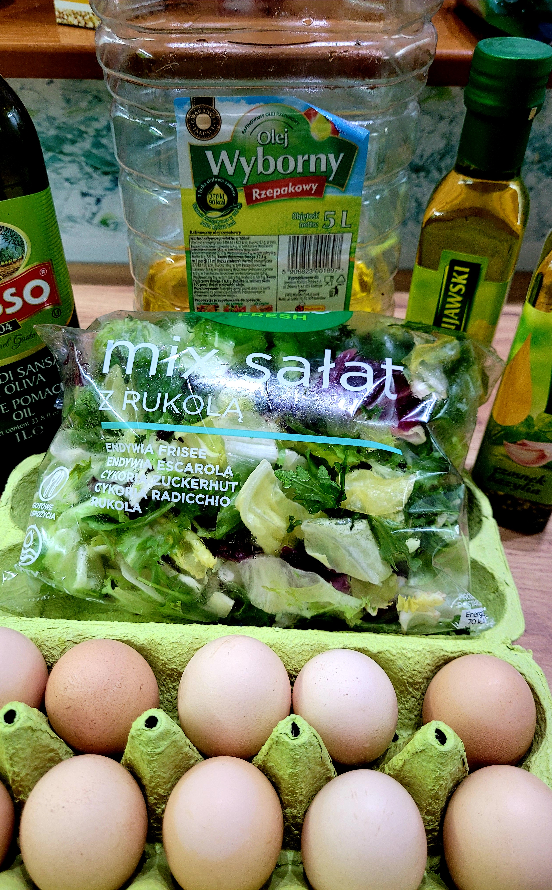
WITAMINA E
ZAPEWNIA PRAWIDŁOWĄ PRACĘ MIĘŚNI, UKŁADU NERWOWEGO
ZAPOBIEGA STARZENIU SIĘ, ŁAGODZI ZMĘCZENIE

Slide 15
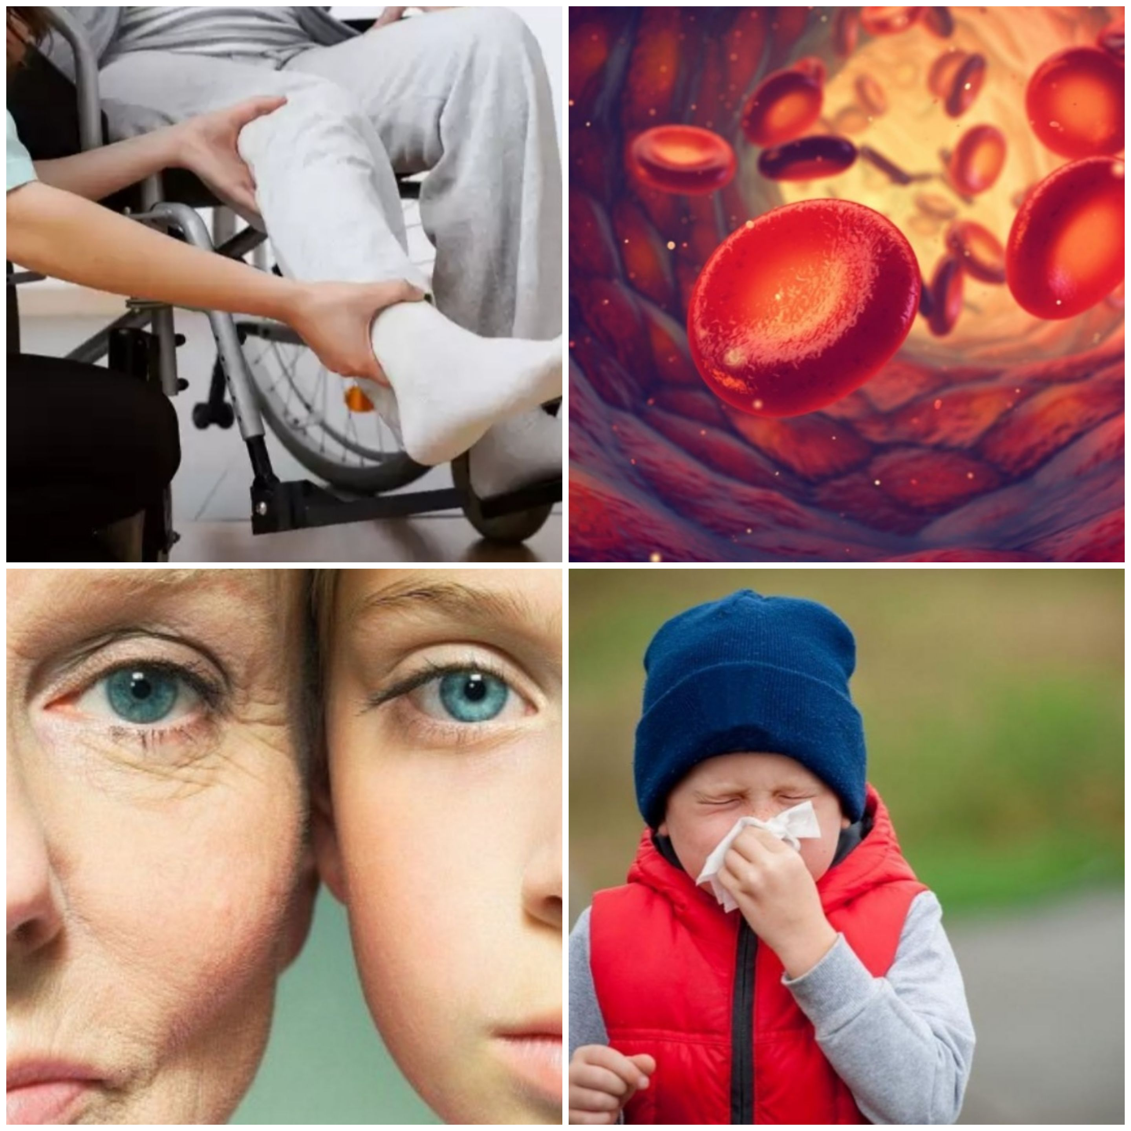
SKUTKI NIEDOBORU WITAMINY E
OSŁABIENIE I ZANIK MĘŚNI
NIEDOKWISTOŚĆ CZYLI USZKODZENIE CZERWONYCH KRWINEK
OZNAKI STARZENIA SIĘ SKÓRY
ZMNIEJSZONA ODPORNOŚĆ

Slide 16
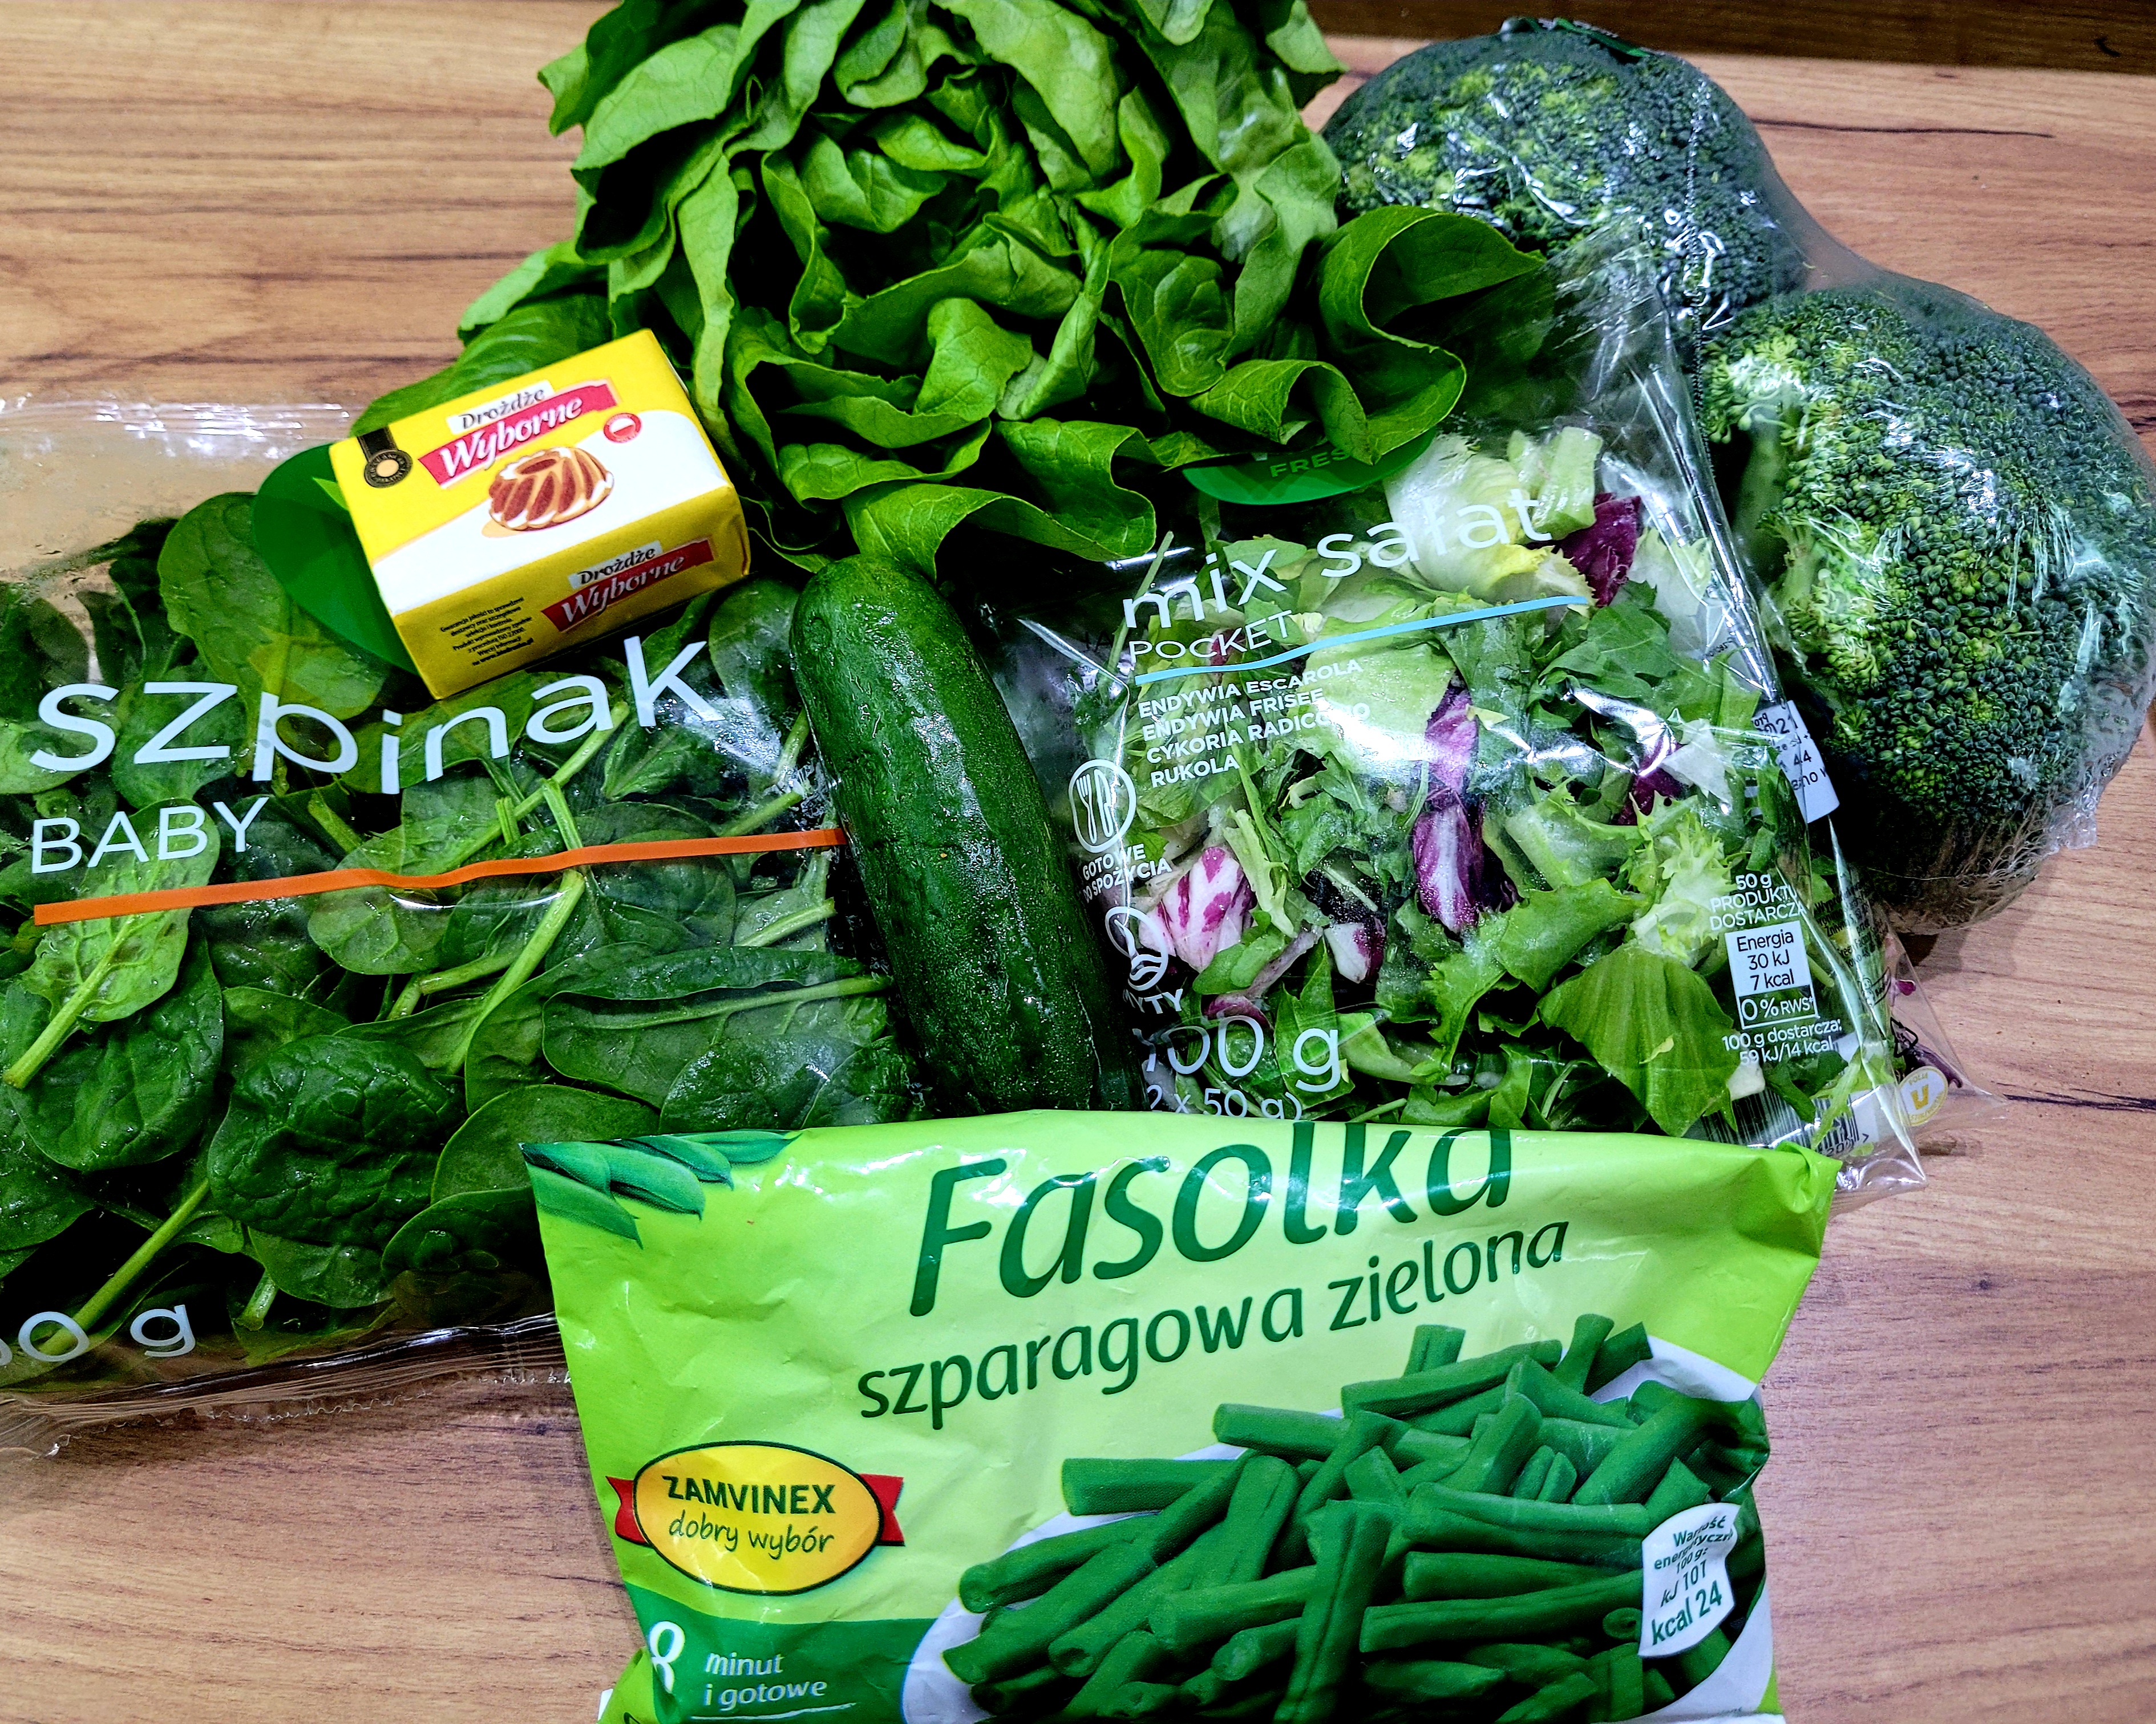
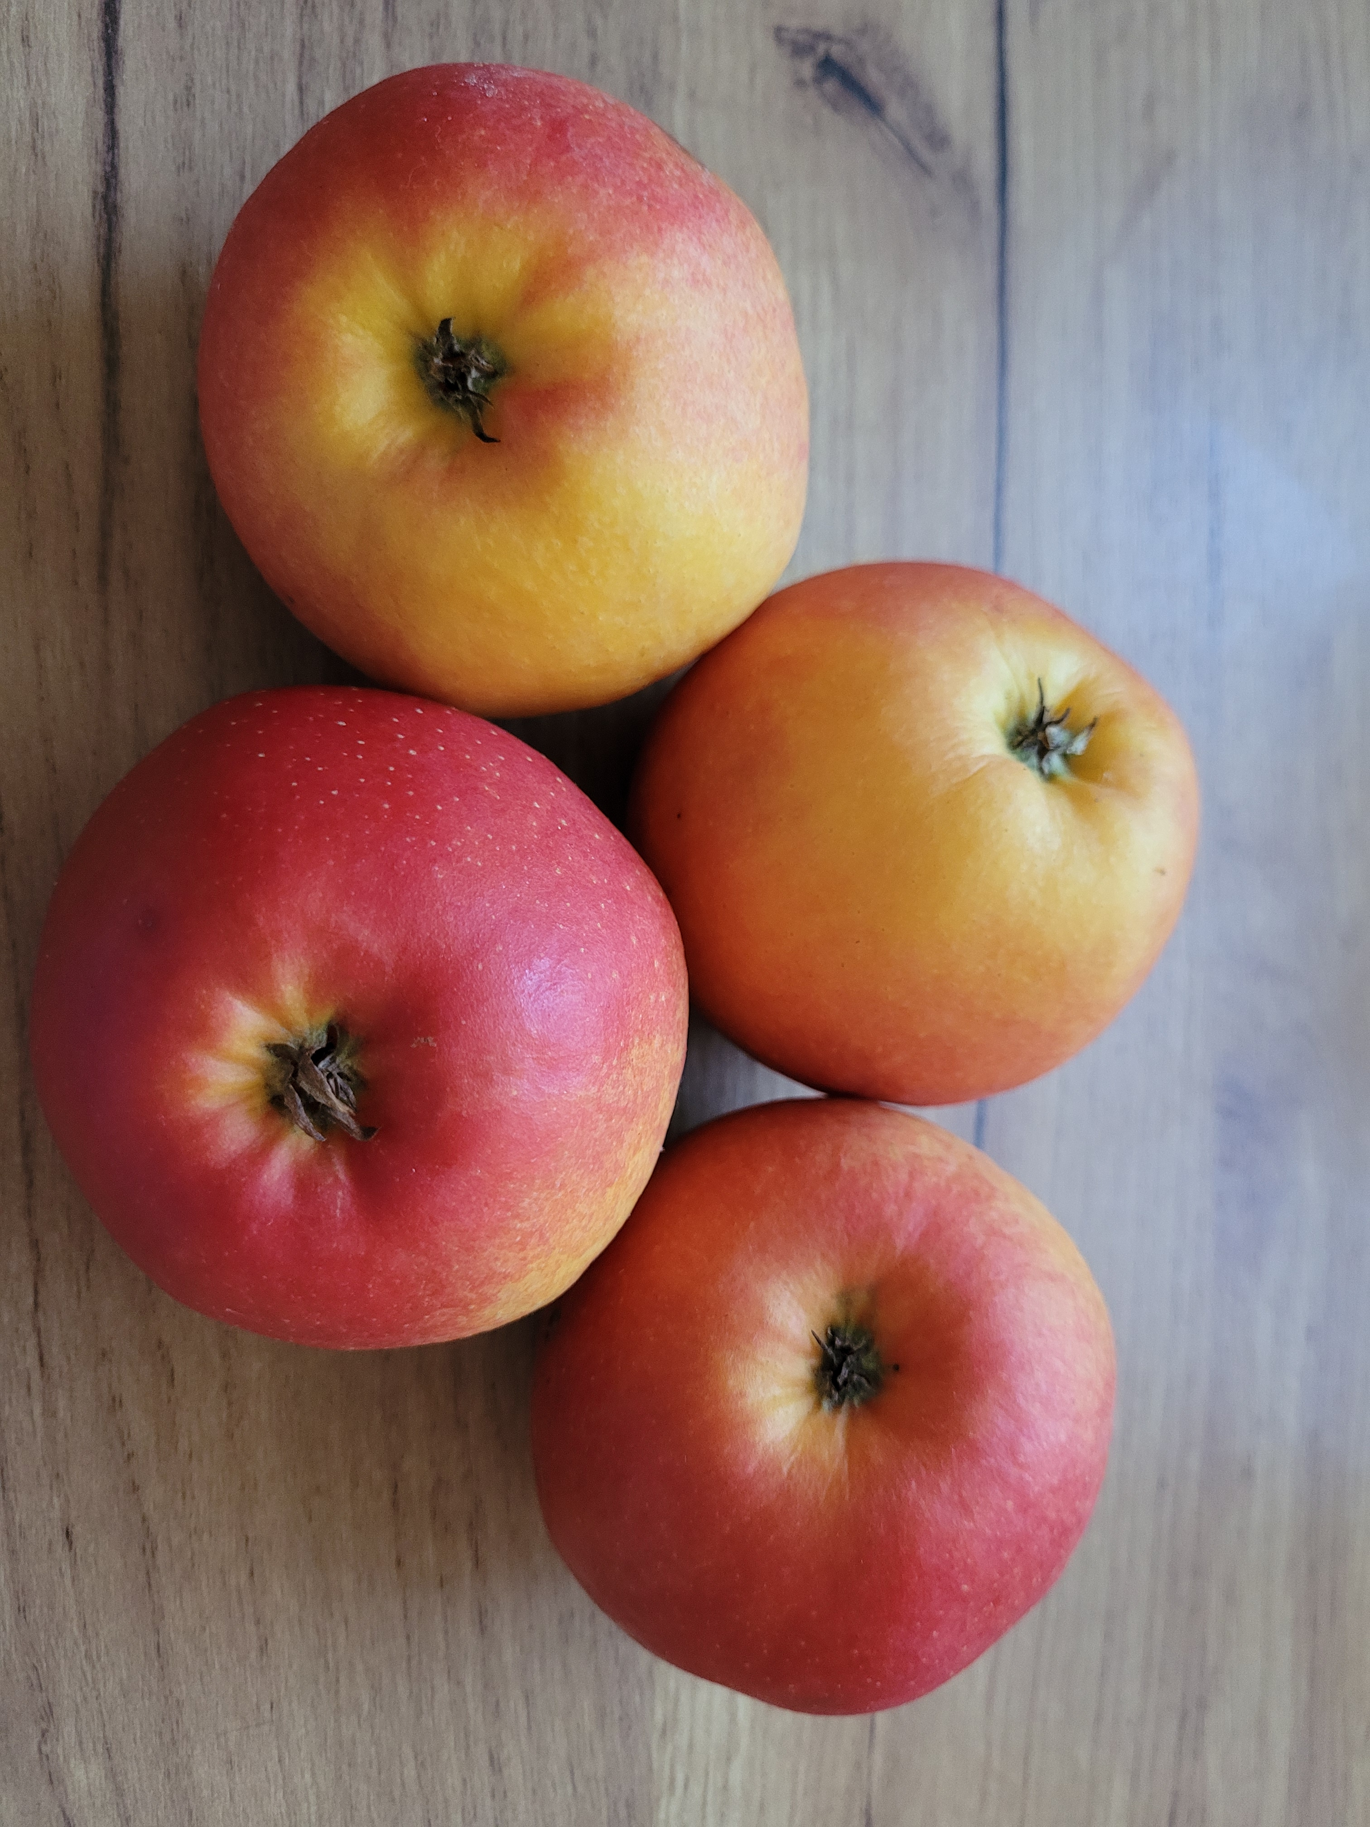
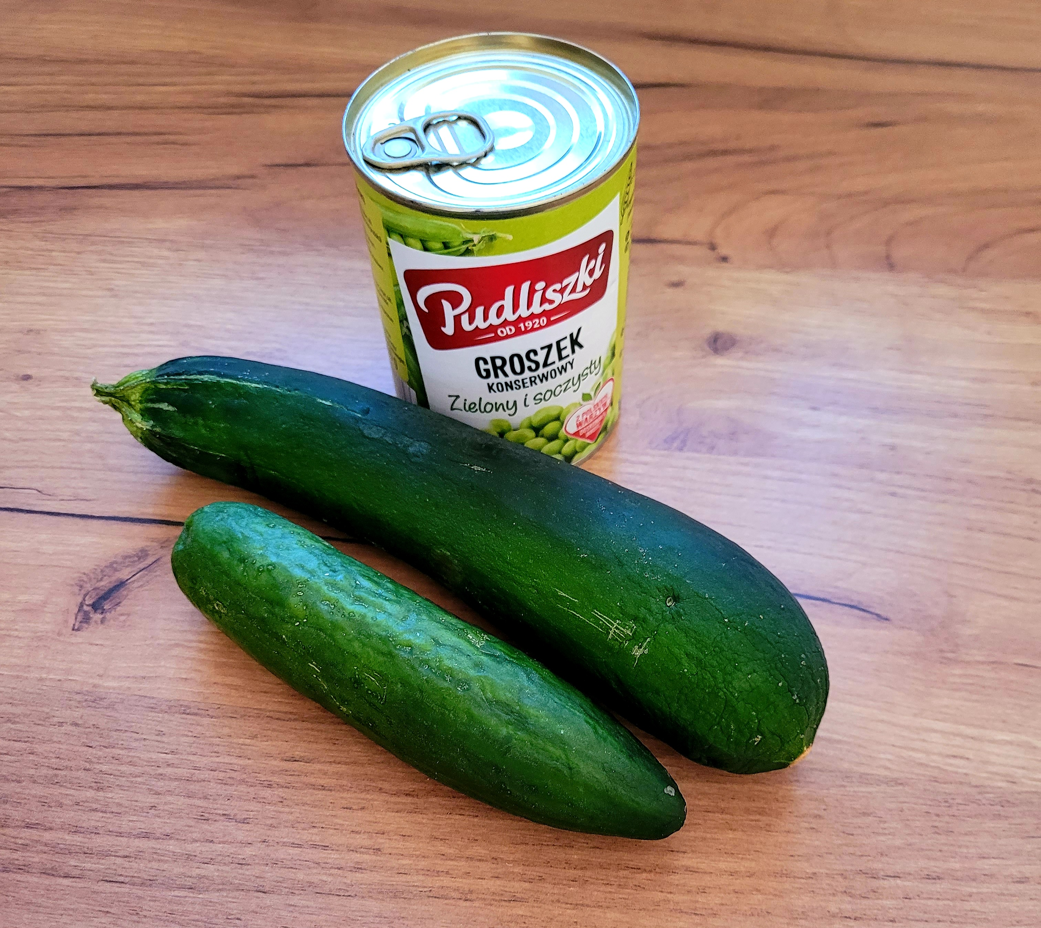
WITAMINA K
WSPOMAGA KRZEPNIĘCIE KRWI I GOJENIE SIĘ ZŁAMAŃ KOŚCI

Slide 17
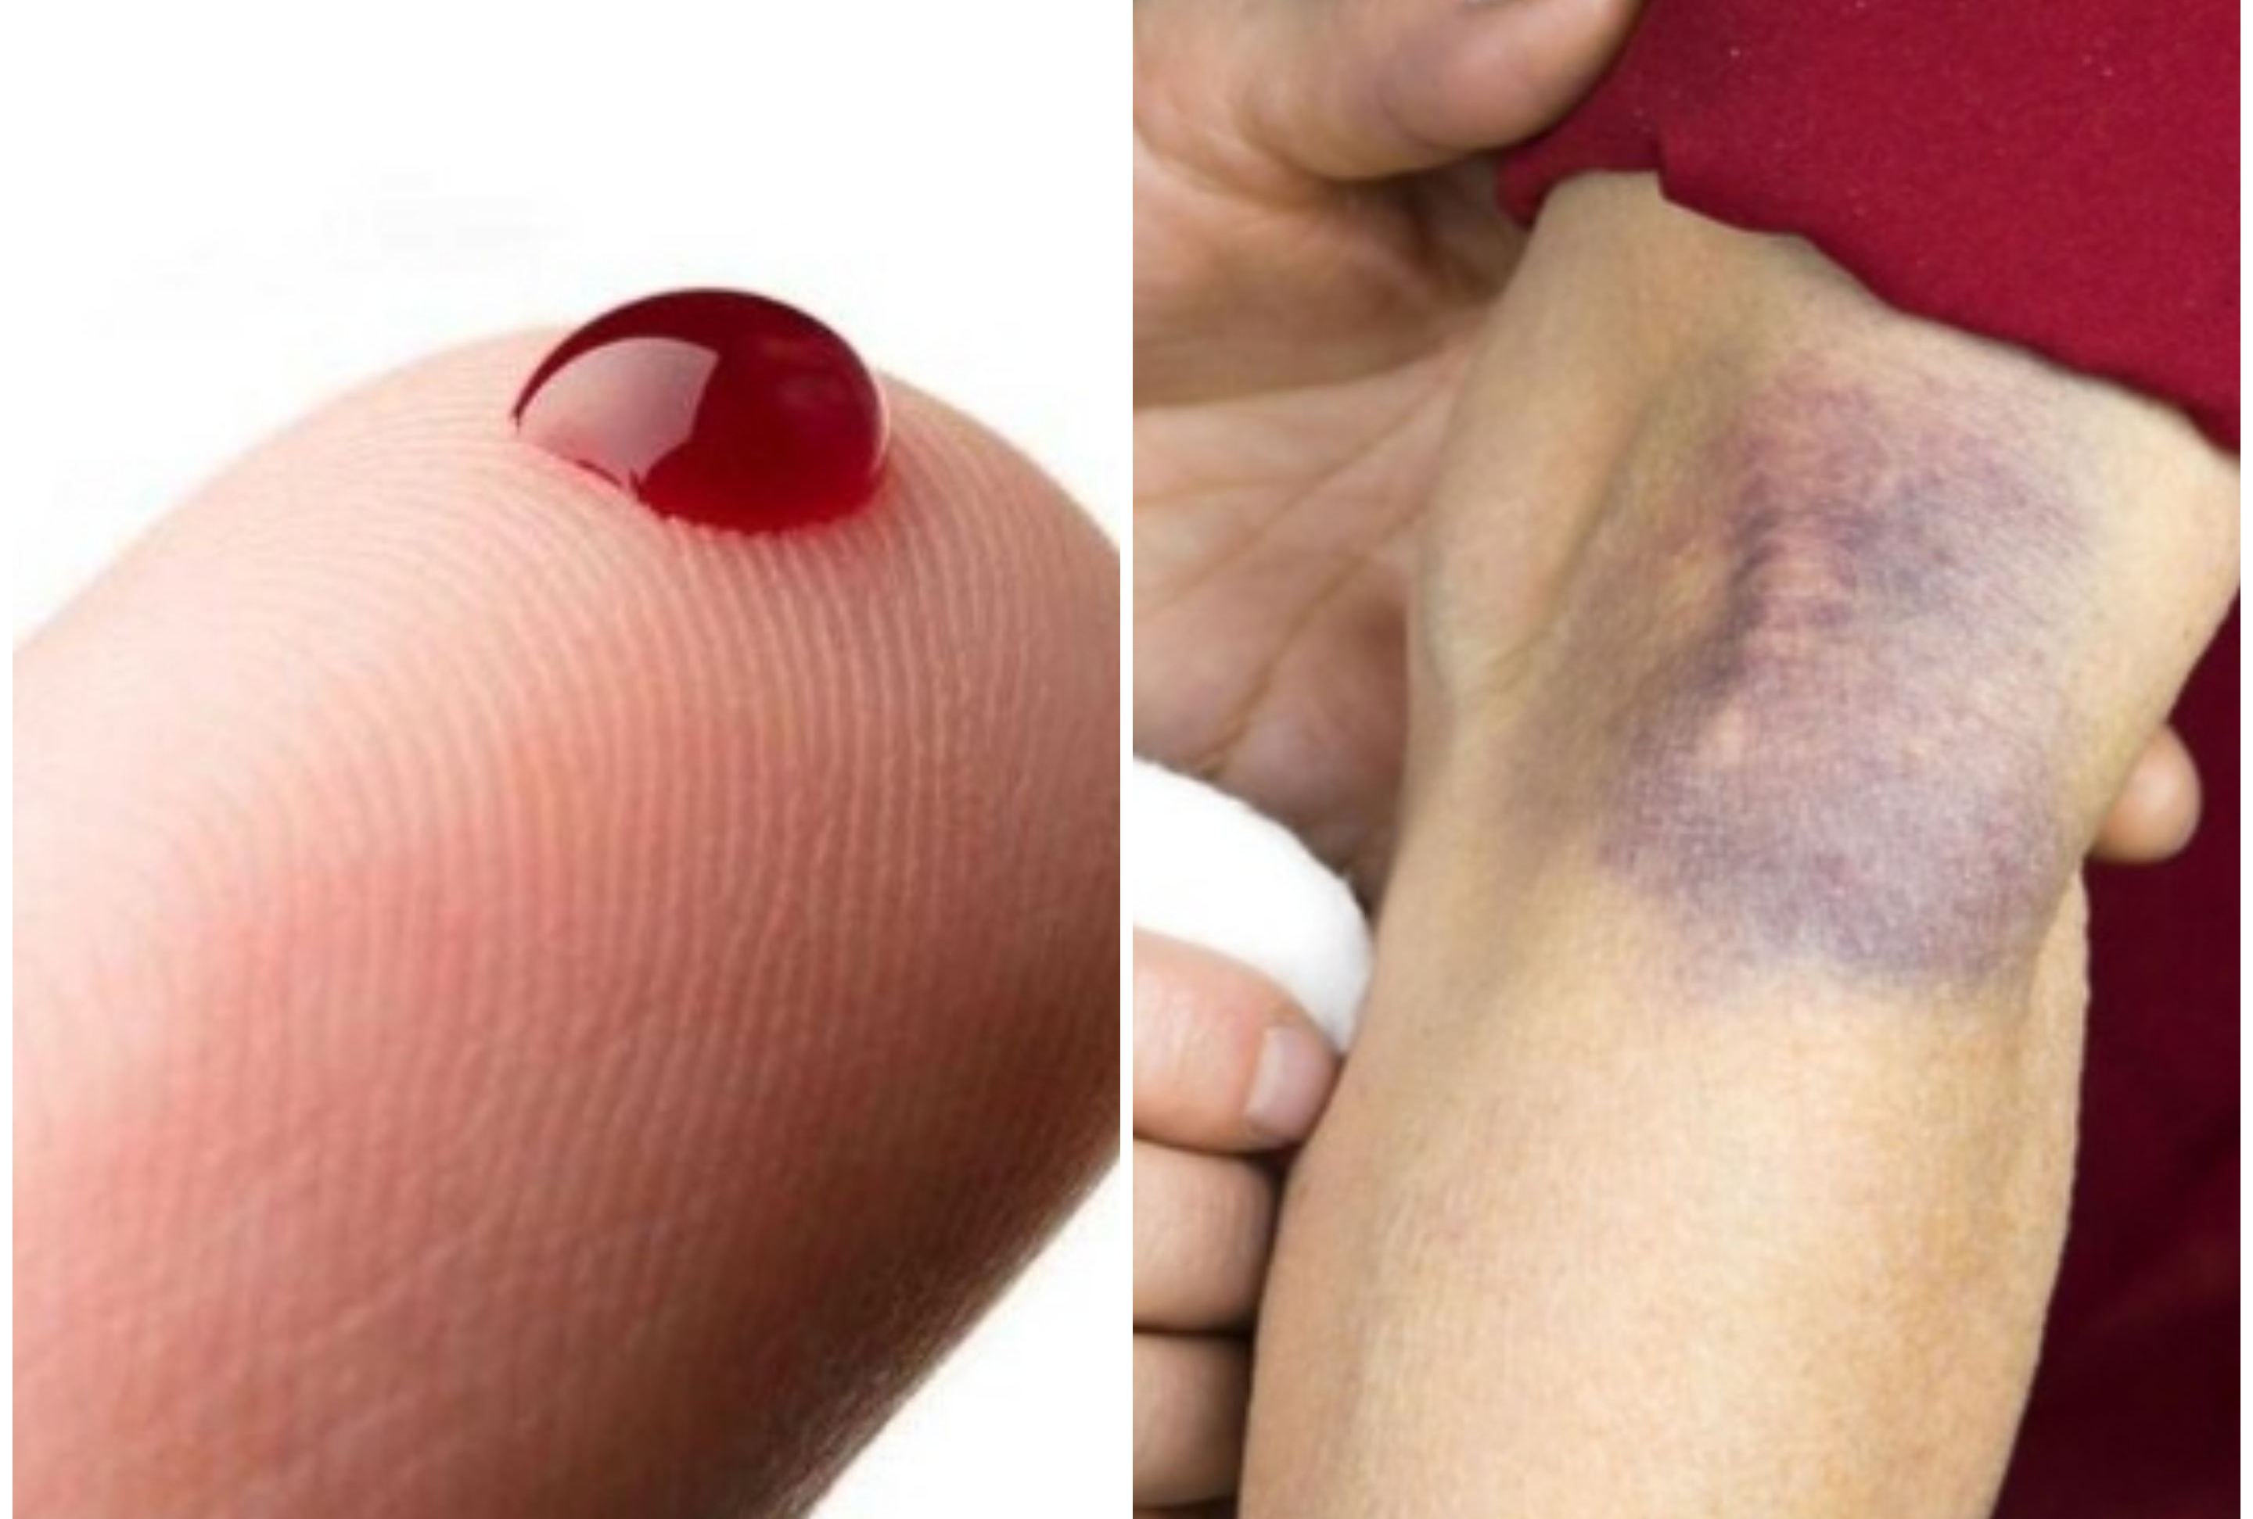
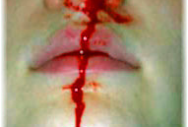
SKUTKI NIEDOBORU WITAMINY K
ZABURZENIA KRZEPNIĘCIA KRWI
SKLONNOŚĆ DO KRWAWIEŃ
KRWOTOKI

Slide 18
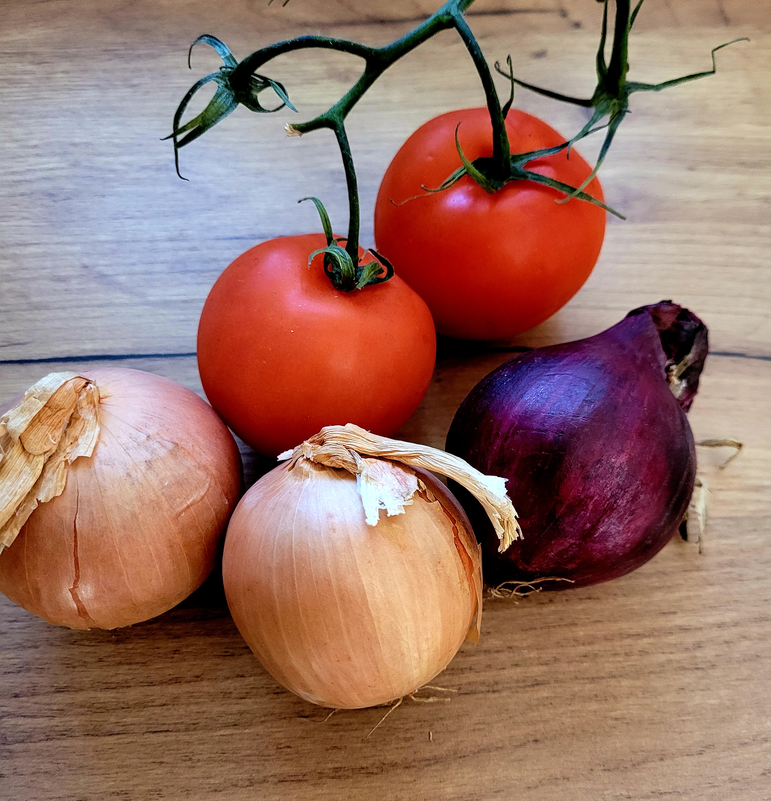


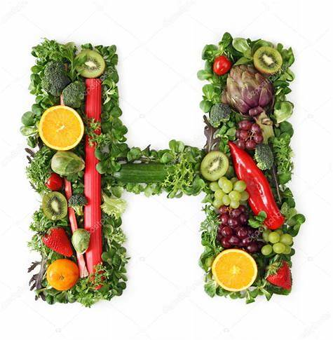

CHARAKTERYSTYKA POSZCZEGÓLNYCH WITAMIN ROZPUSZCZALNYCH W WODZIE:
SAMA NAZWA WSKAZUJE, ŻE SZYBKO ROZPUSCZAJĄ SIĘ W ORGANIŹMIE . PRENOSZONE SĄ DO TKANEK CIAŁA, ALE ORGANIZM NIE MOŻE ICH MAGAZYNOWAĆ.

Slide 19
Witaminy rozpuszczalne w wodzie
Nie są magazynowane w organiźmie
Ich nadmiar nie jest dla nas groźny
Niebezpieczny dla zdrowia człowieka jest jedynie ich niedobór

Slide 20
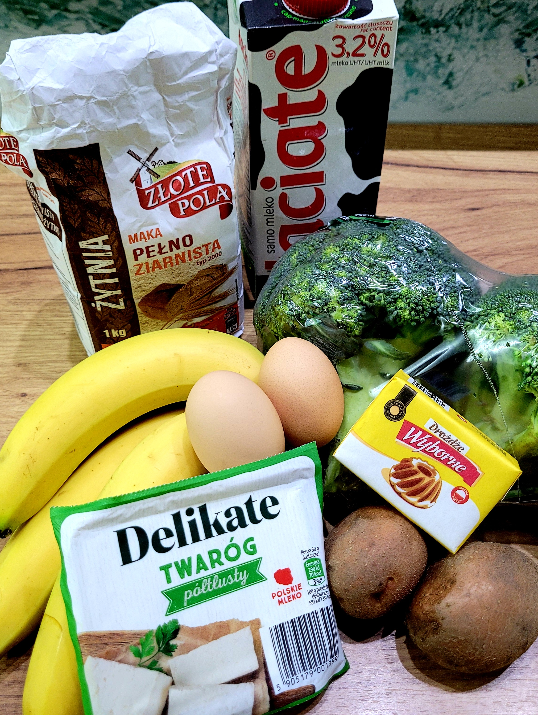
WITAMINA B6
UCZESTNICZY W PRZEMIANIE BIAŁEK
WPŁYWA NA ODPORNOŚĆ ORGANIZMU

Slide 21
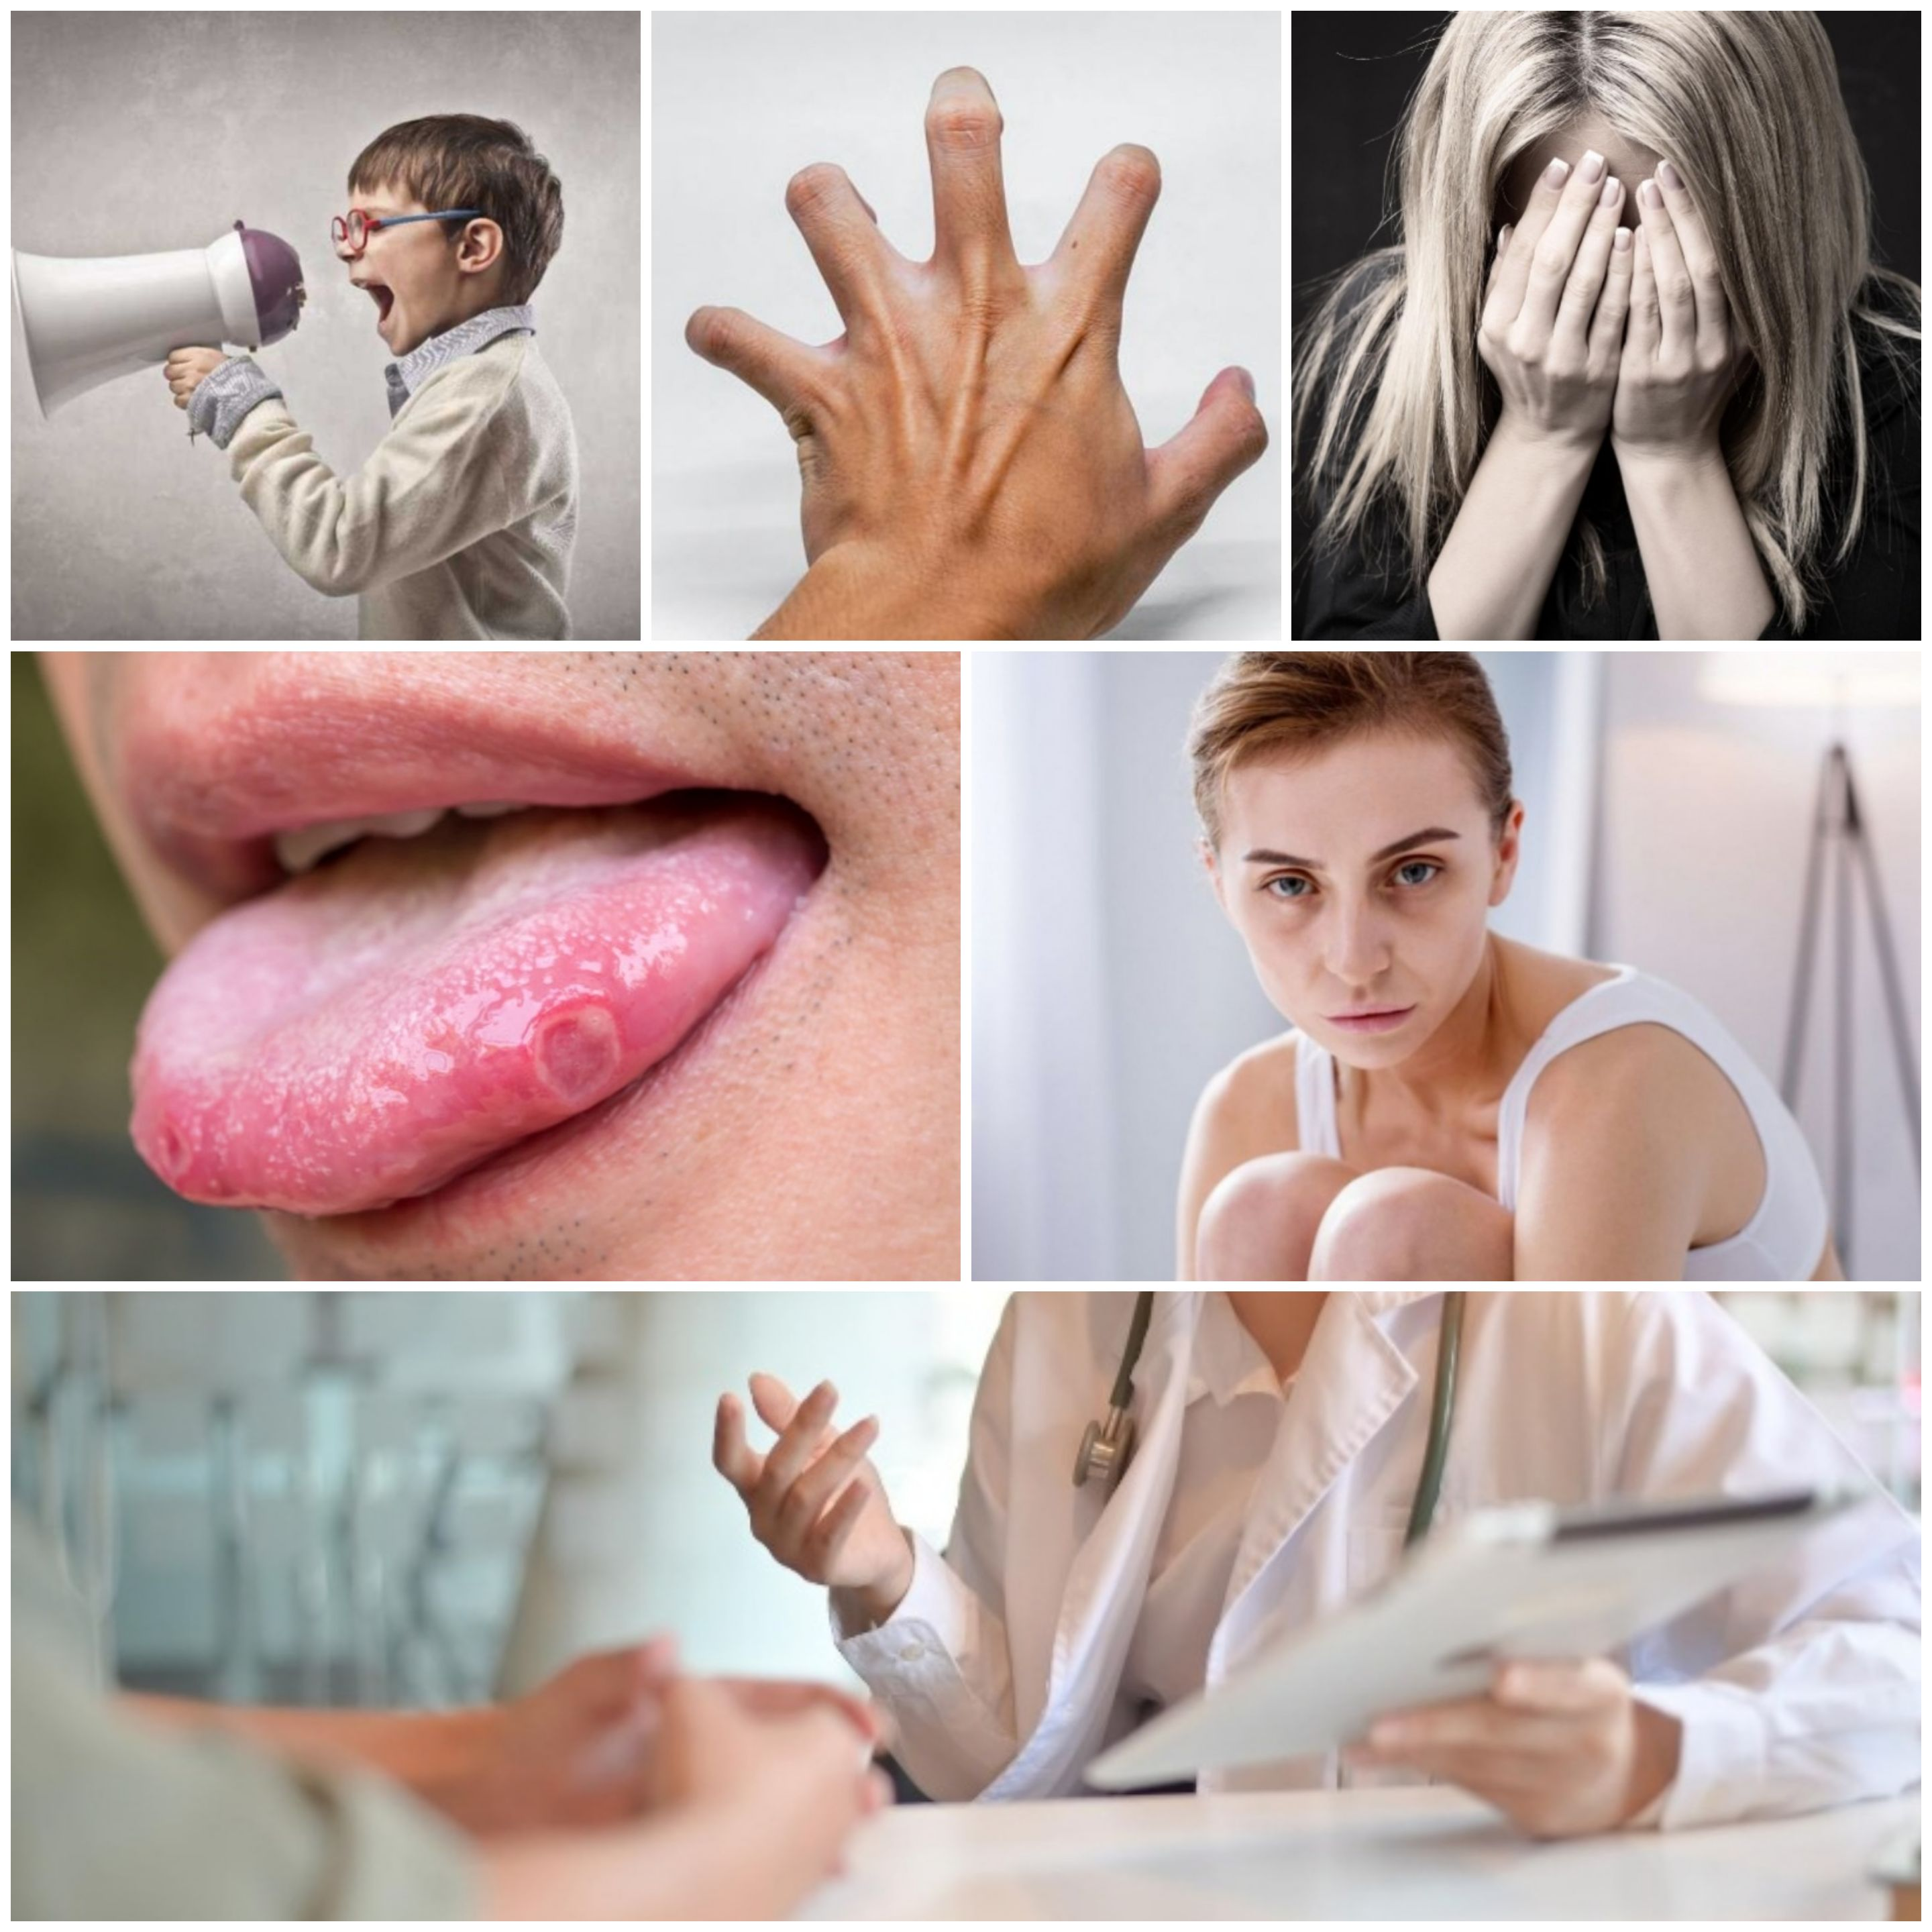
SKUTKI NIEDOBORU WITAMINY B6
NADMIERNA POBUDLIWOŚĆ
DRGAWKI
DEPRESJA
CHOROBY SKÓRY
NIEDOKRWISTOŚĆ

Slide 22
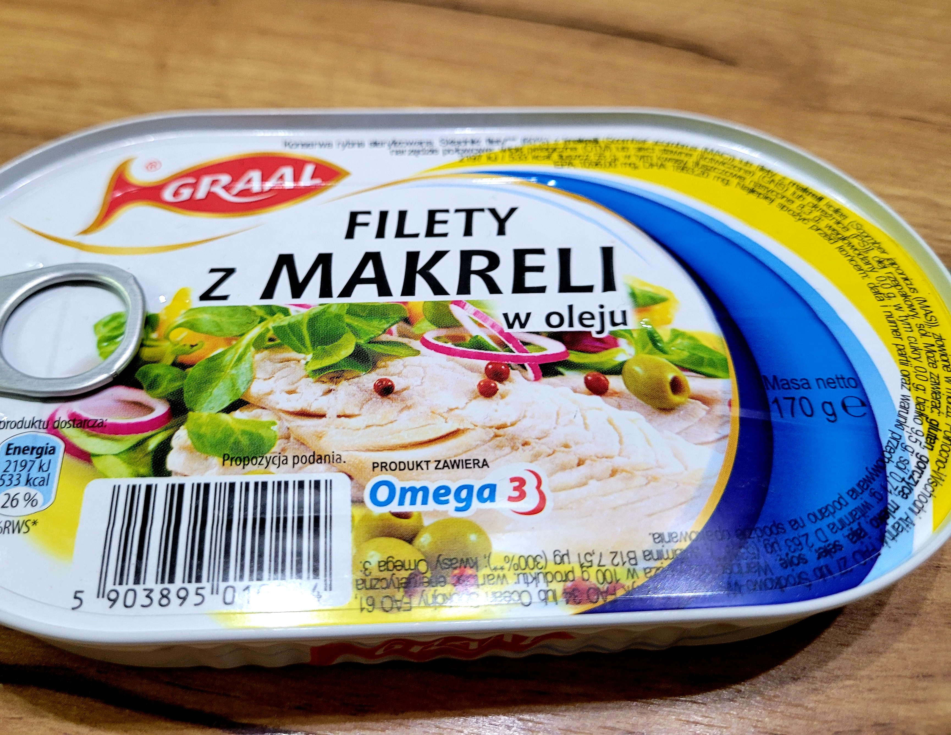
WITAMINA B9
(KWAS FOLIOWY )
POBUDZA WYTWARZANIE KRWINEK CZERWONYCH
WPŁYWA NA FUNKCJONOWANIE UKŁADU NERWOWEGGO

Slide 23
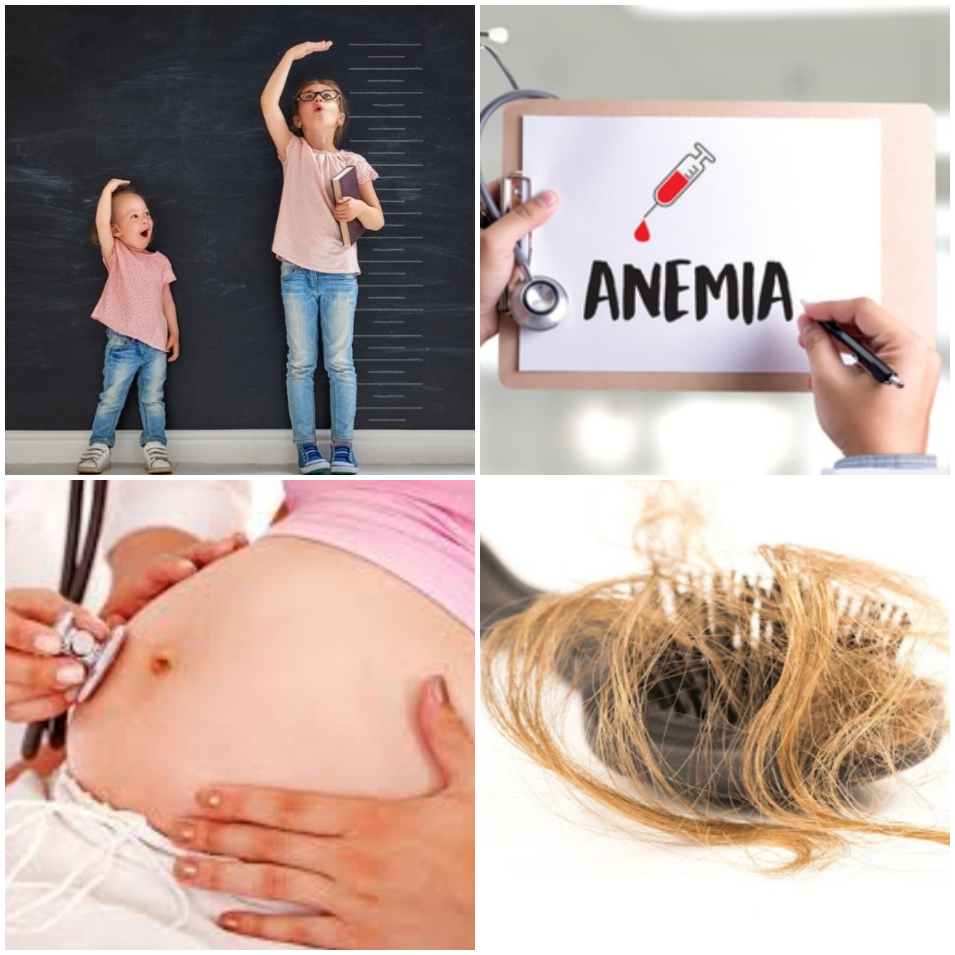
SKUTKI NIEDOBORU WITAMINY B9
ZAHAMOWANIE WZROSTU
NIEDOKWISTOŚĆ - ANEMIA
U KOBIET - ZWIĘKSZONE RYZYKO URODZENIA DZIECKA Z WADAMI UKŁADU NERWOWEGO
WYPADANIE WŁOSÓW

Slide 24
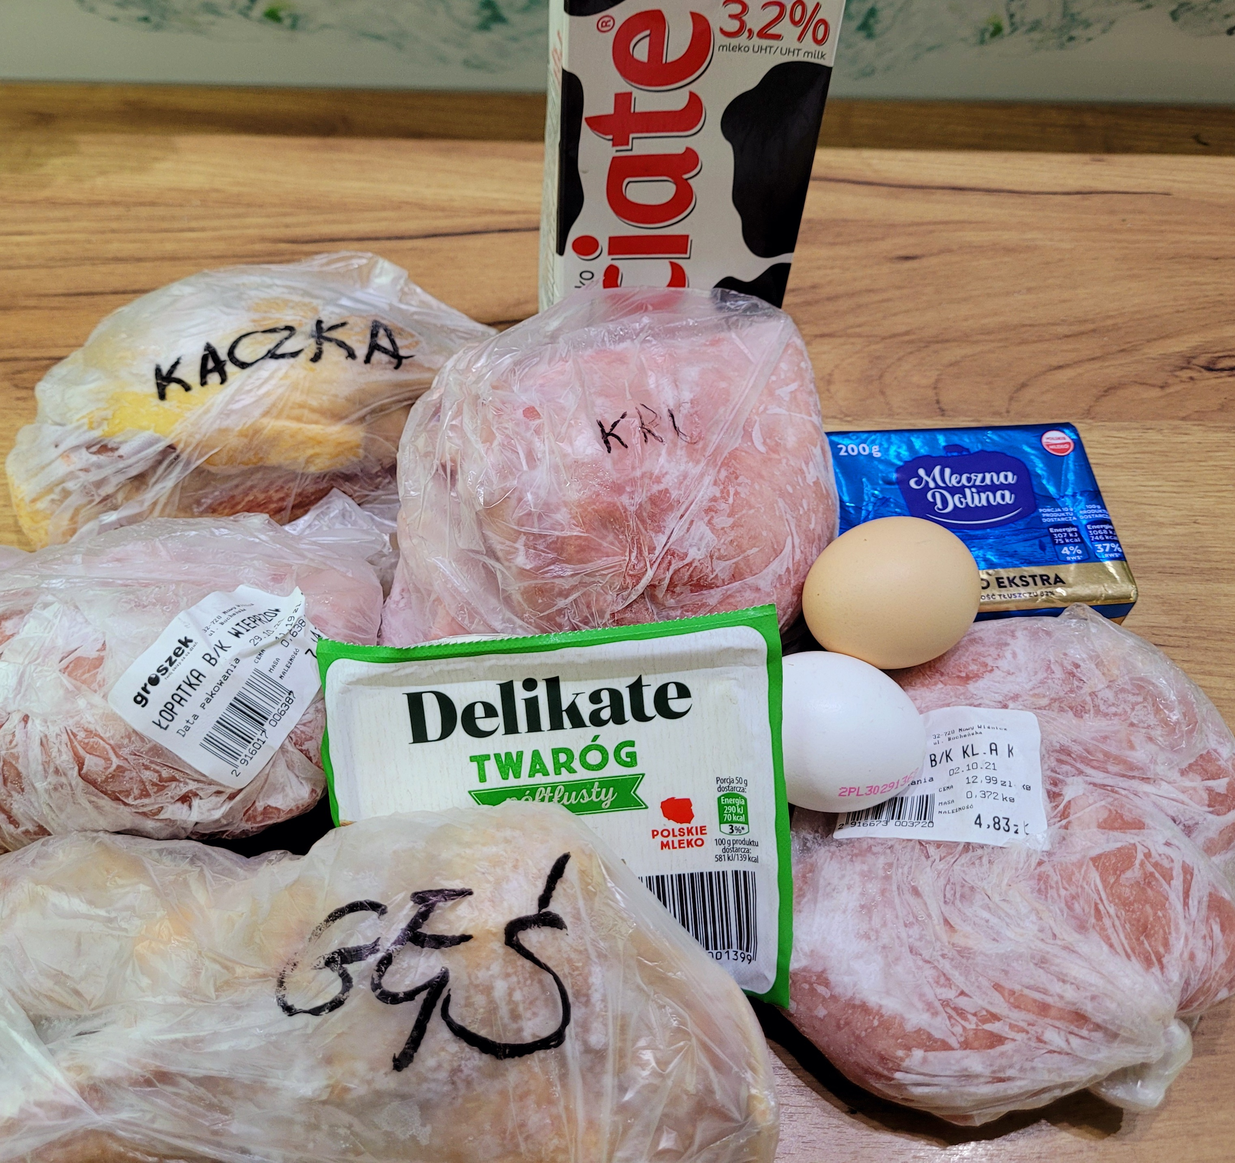
WITAMINA B12
POBUDZA WYTWARZANIE KRWINEK CZERWONYCH

Slide 25
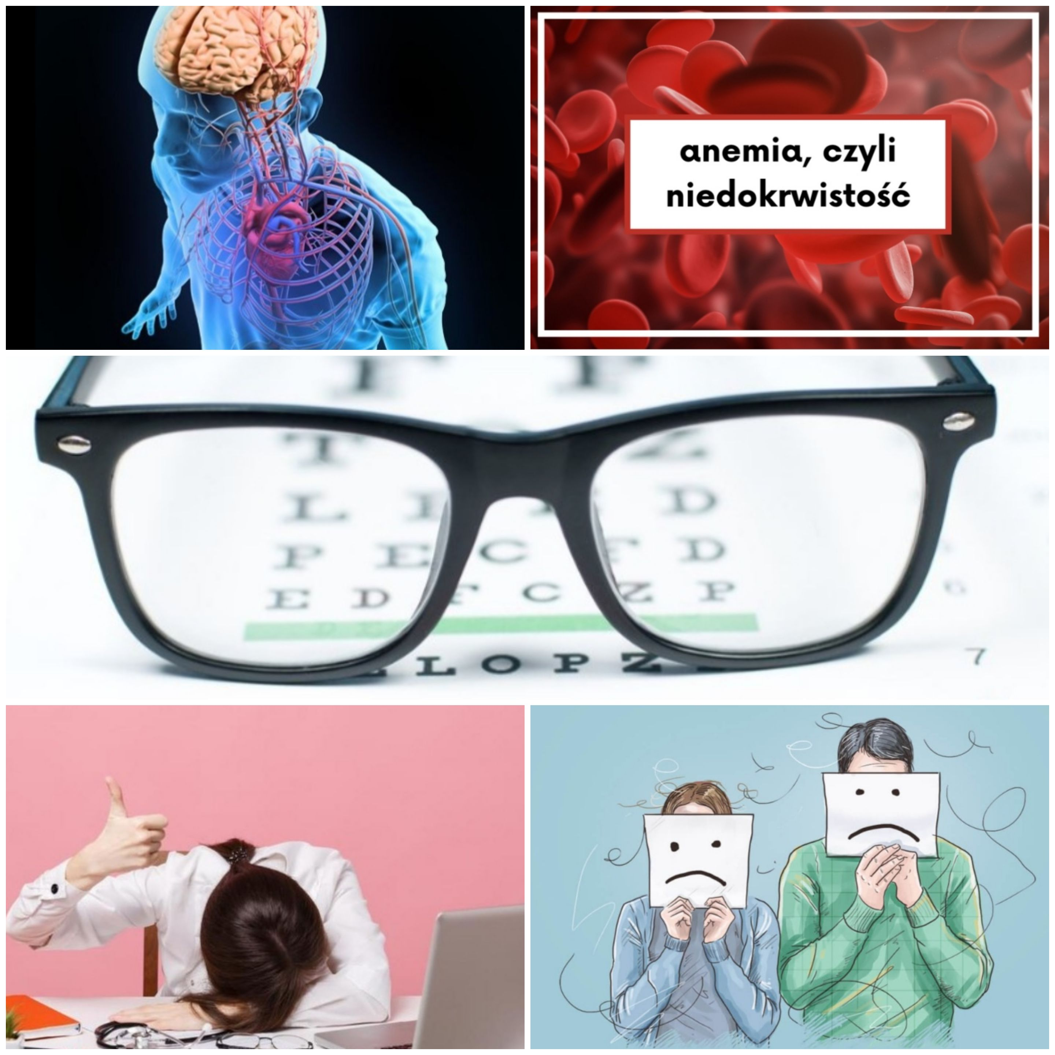
SKUTKI NIEDOBORU WITAMINY B12
ZABURZENIA FUNKCJONOWANIA UKŁADU NERWOWEGO
NIEDOKRWISTOŚĆ
ZABURZENIA WZROKU
NOTORYCZNE ZMĘCZENIE
DEPRESJA

Slide 26
WITAMINA C
ZWIĘKSZA ODPORNOŚĆ
PRZYSPIESZA GOJENIE SIĘ RAN
UCZESTNICZY W ROZWOJU TKANKI KOSTNEJ
MA WŁAŚCIWOŚCI BAKTERIOBÓJCZE

Slide 27
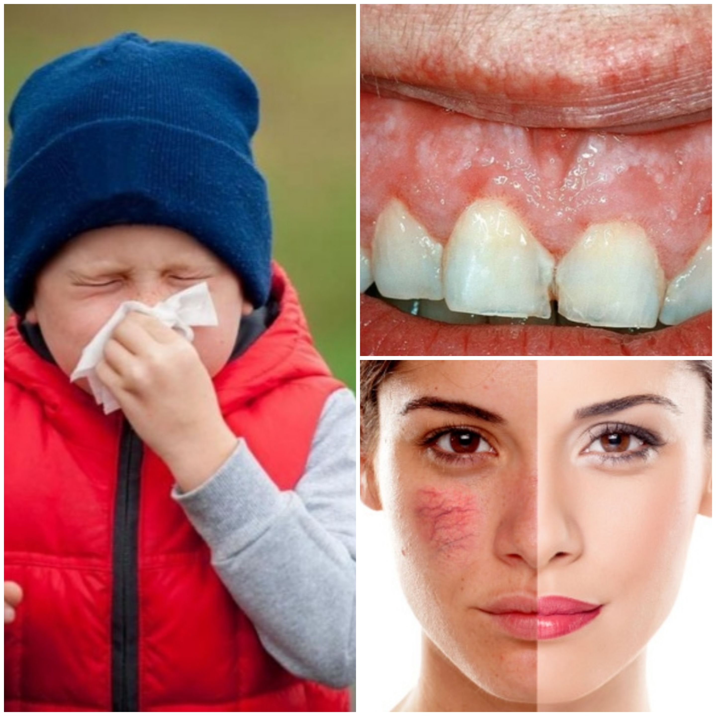
SKUTKI NIEDOBORU WITAMINY C
ZMNIEJSZONA ODPORNOŚĆ
OWRZODZENIE DZIĄSEŁ I WYPADANIE ZĘBÓW (SZKORBUT)
KRWAWIENIE Z BŁON ŚLUZOWYCH
PĘKANIE DROBNYCH NACZYŃ KRWONOŚNYCH

Slide 28
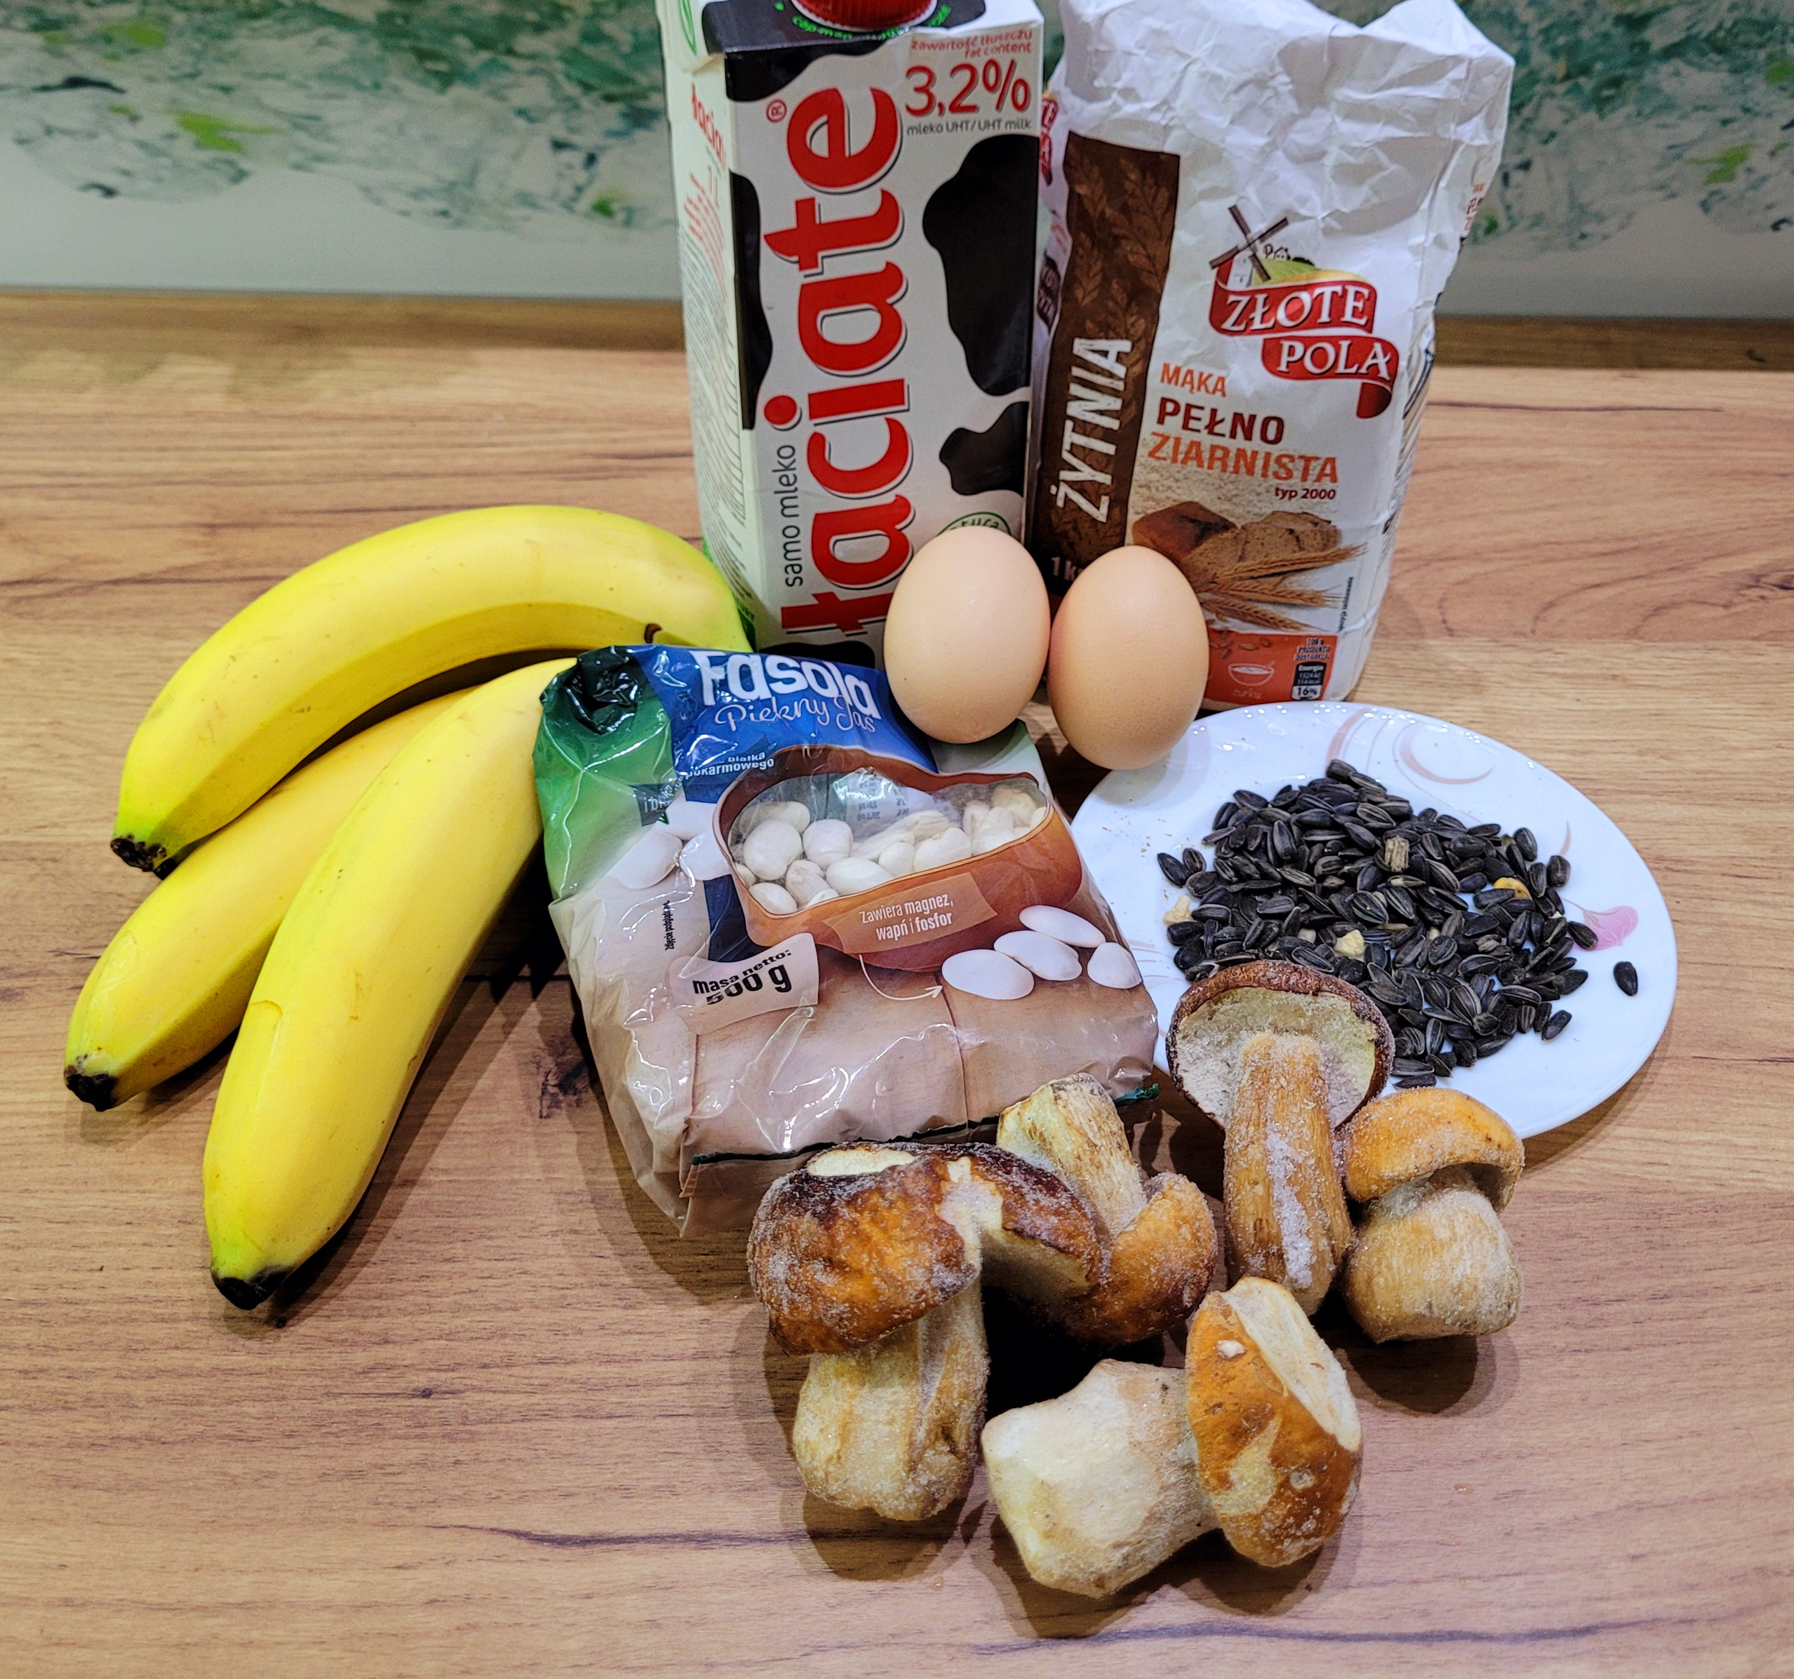
WITAMINA H (BIOTYNA)
WPŁYWA NA ZDROWIE SKÓRY I WŁOSÓW
BIERZE UDZIAŁ W WYTWARZANIU KWASÓW TŁUSZCZOWYCH I PRZEMIANACH AMINOKWASÓW I CUKRÓW

Slide 29
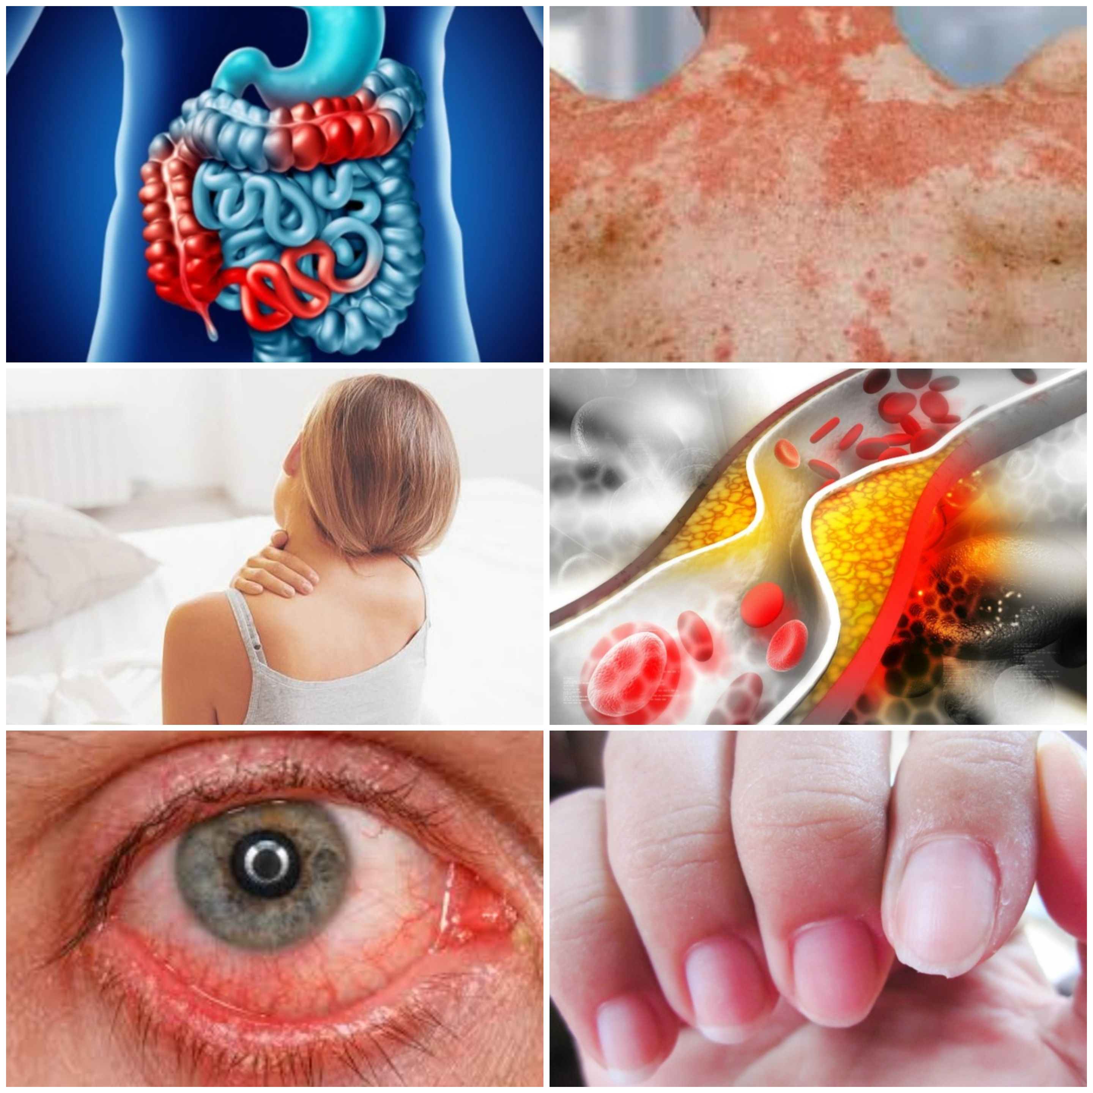
SKUTKI NIEDOBORU WITAMINY H
( BIOTYNY)
ZAPALENIE SKÓRY I JELIT
BÓLE MIĘŚNI I NIEDOKRWISTOŚĆ
WZROST CHOLESTROLU WE KRWI
ZAPALENIE SPOJÓWEK
PROBLEMY Z WŁOSAMI CZY PAZNOKCIAMI

Slide 30
WITAMINA PP
BIERZE UDZIAŁ W ODDYCHANIU KOMÓRKOWYM
WPŁYWA NA PRAWIDŁOWE DZIAŁANIE PRZEWODU POKARMOWEGO I UKŁADU NERWOWEGO

Slide 31
SKUTKI NIEDOBORU WIATMINY PP(B3)
- ZŁY STAN PSYCHICZNY ( DEPRESJA )
- STANY ZAPALNE SKÓRY
- NIEDOKWISTOŚĆ
- ZABURZENIA ORIENTACJI
- PROBLEMY Z PAMIĘCIĄ
- BIEGUNKI
- ZAPARCIA I WYMIOTY
- PLEŚNIAWKI W JAMIE USTNEJ I ZACZERWIENIIONY JĘZYK

Slide 32
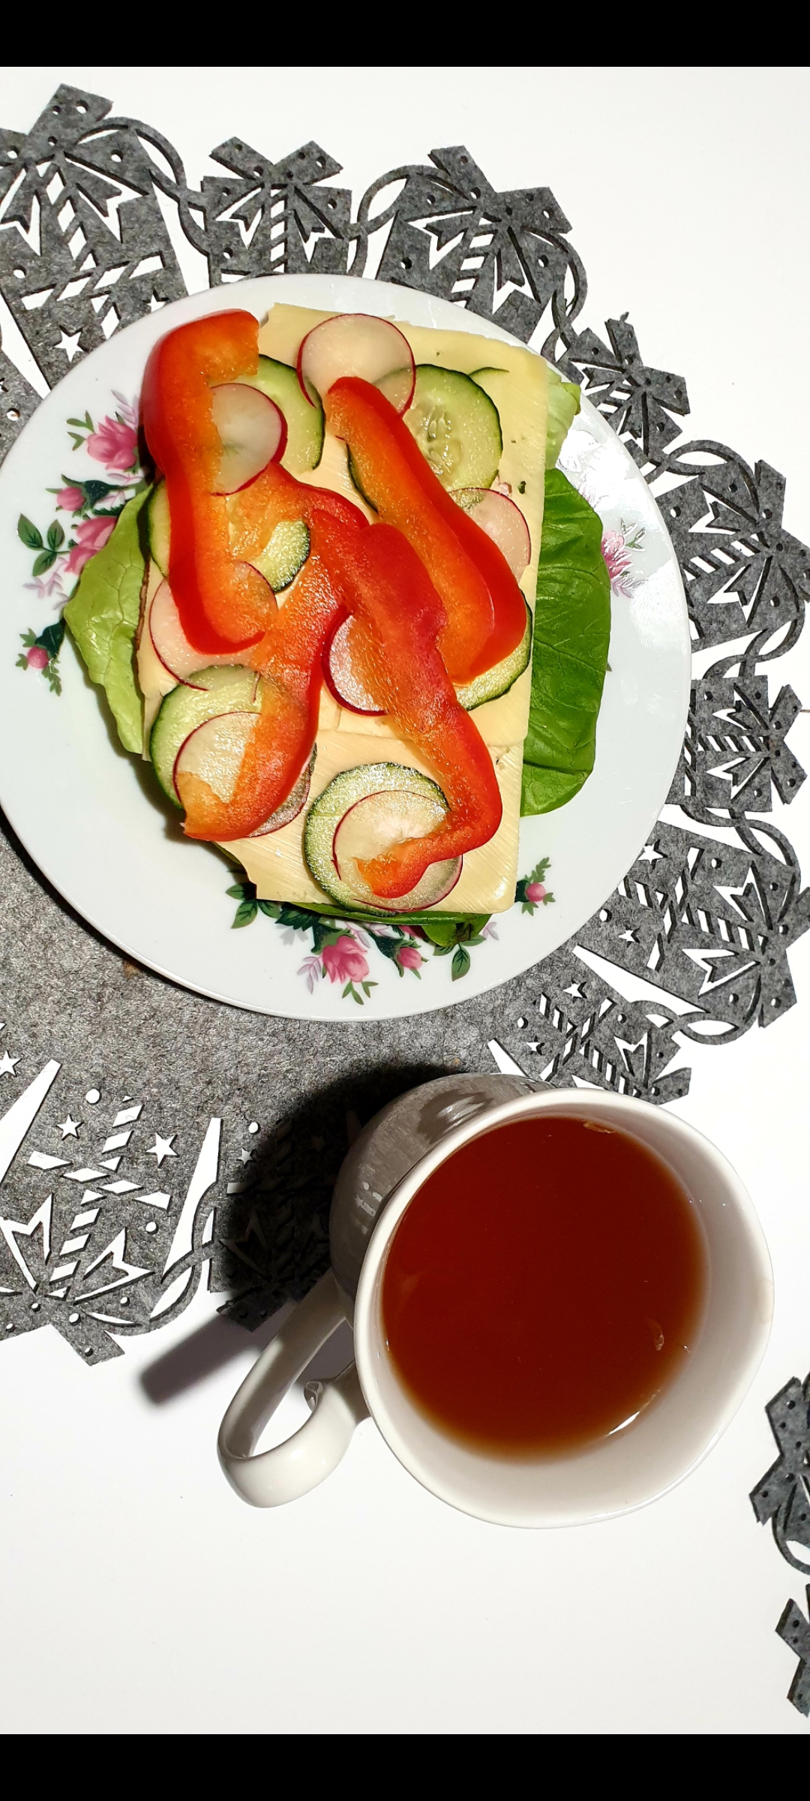
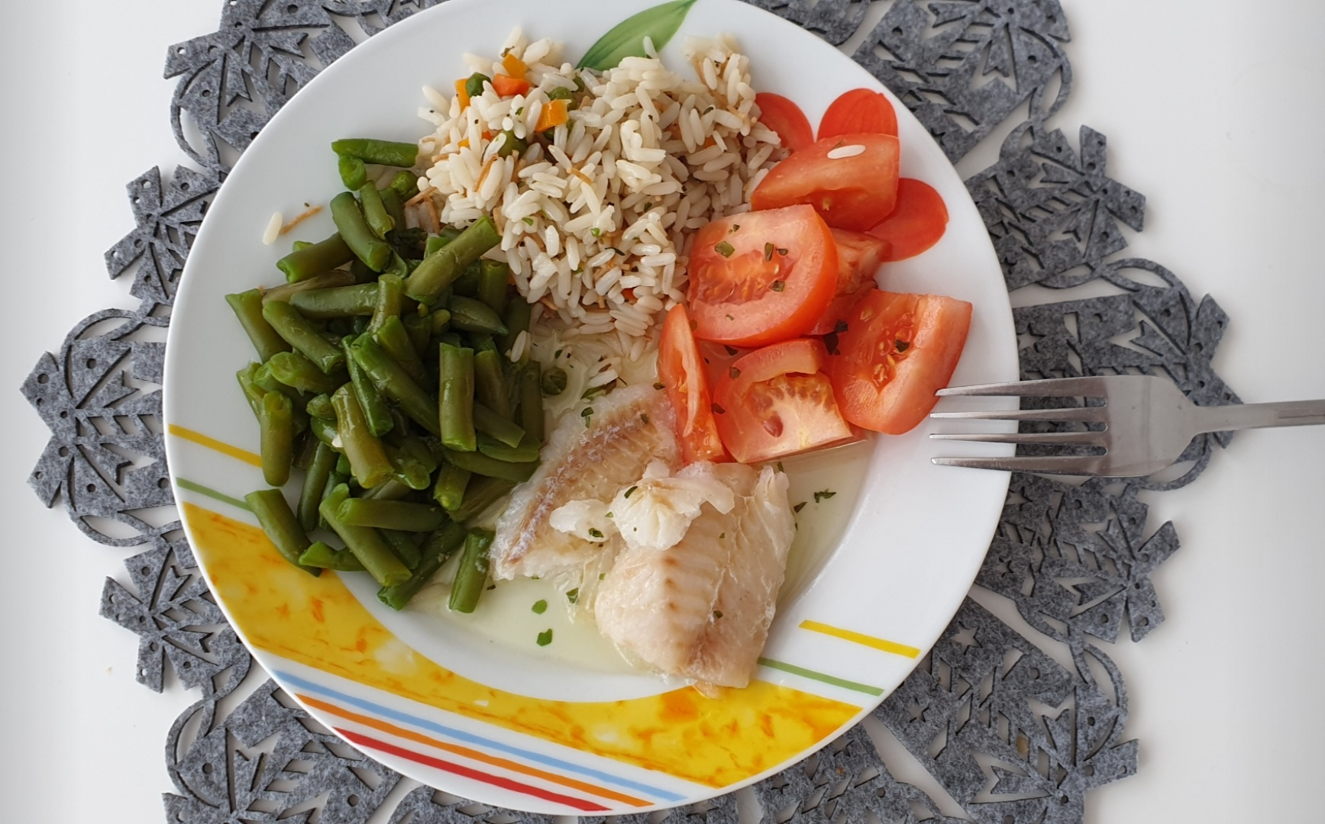
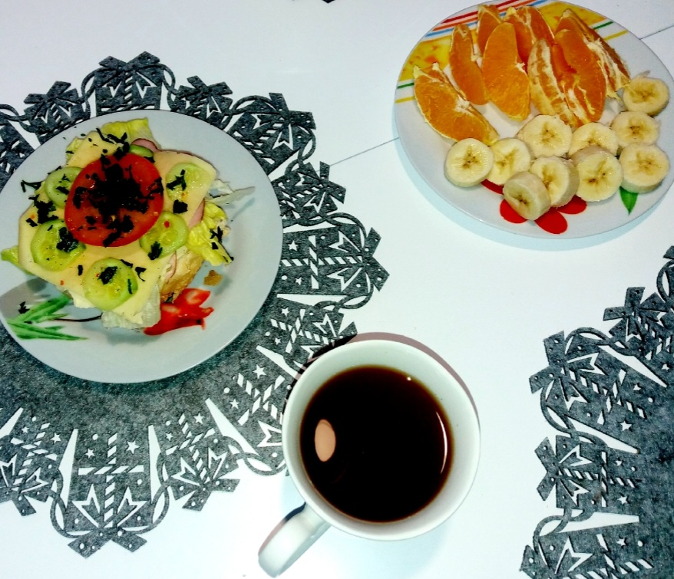
PODSUMOWANIE :
- WITAMINY SĄ NIEZBĘDNE DO ŻYCIA I CODZIENNEGO FUNKCJONOWANIA.
- BIORĄ UDZIAŁ WE WSZYSTKICH PODSTAWOWYCH CZYNNOŚCIACH ORGANIZMU

Slide 33

KONIEC

